Slide 1
大阪スマートシティ戦略
「次世代型スマートシティOSAKA」 （案）
大阪府・大阪市

Slide 2
目 次
１．大阪スマートシティ戦略とは
１）『スマートシティ戦略』の位置づけと経緯
２）大阪スマートシティネクストステージについて
３）戦略における府市の役割
４）『副首都構想』との関係
２．大阪府市におけるこれまでの取組と評価
１）大阪府の取組と評価
２）大阪市の取組と評価
３． 『次世代型スマートシティOSAKA』 （案）の基本方針
１）大阪の“スマートシティ”がめざすところ
２）社会を取り巻く環境の変化
３）次世代型スマートシティのために必要な環境づくり
４）『次世代型スマートシティOSAKA』 の基本方針（全体像）
５）『次世代型スマートシティOSAKA』 の基本方針（取組方向）
４．大阪府市の取組（方向性・例）
１） 大阪府の取組例
２） 大阪市の取組例
３） 大阪府市の取組例（スーパーシティ）
５．『次世代型スマートシティOSAKA』（案）の重点展開エリア

Slide 3
１．大阪スマートシティ戦略とは
１） 『スマートシティ戦略』の位置づけと経緯
２） 大阪スマートシティネクストステージについて
３） 戦略における府市の役割
４） 『副首都構想』との関係

Slide 4
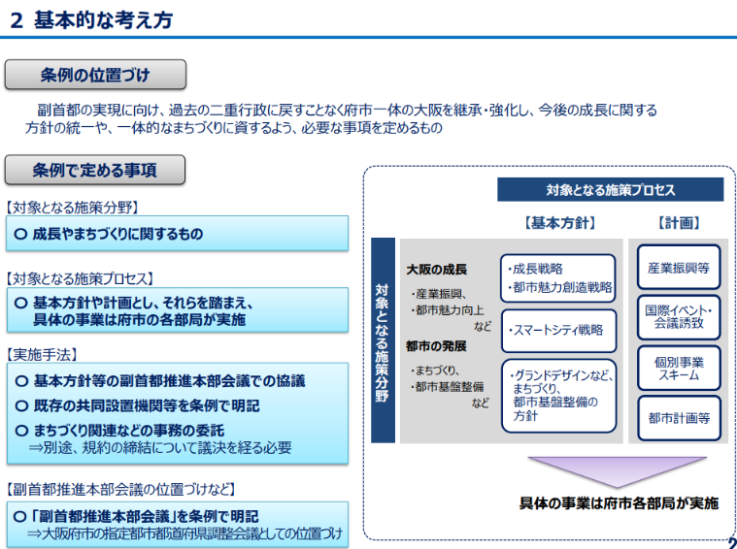
1-1. 『スマートシティ戦略』の位置づけと経緯
戦略の位置づけ
府市の経緯
大阪府及び大阪市における一体的な行政運営の推進に関する条例
（府市一体化条例） の対象
官民データ活用推進基本法において、都道府県に策定が義務付けられた「官民データ活用推進計画」
年度 | 大阪府 | 大阪市
2016年 |  | ICT戦略室設置
2017年 |  | 大阪市ICT戦略第2版策定
2018年 |  | 大阪市ICT戦略アクションプラン(2018年度～2020年度)策定
2019年 | スマートシティ戦略準備室設置
2020年 | スマートシティ戦略部設置
2021年 | 住民サービス向上TF設置 | 大阪市ICT戦略第３版及び同アクションプラン(2021年度～2023年度)策定
2022年 | ORDEN開発・運用開始 | ICT戦略室をデジタル統括室に名称変更 「Re-Designおおさか ～大阪市DX戦略の基本的な考え方～」策定 大阪市DX戦略及び同アクションプラン策定
2023年 | my door OSAKA スタート | 大阪市DX戦略アクションプラン改訂
2024年 |  | 大阪市DX戦略アクションプラン改訂
2025年*
『大阪府及び大阪市における一体的な行政運営の推進に関する条例』
スマートシティ戦略Ver.1.0策定
スマートシティ戦略ver.2.0策定
スーパーシティ特区に指定
スーパーシティ区域方針変更決定（フェーズアップ）
出典：第２２回副首都推進本部会議（2021.1.22）
* スマートシティ戦略Ver.1.0の目標年次

Slide 5
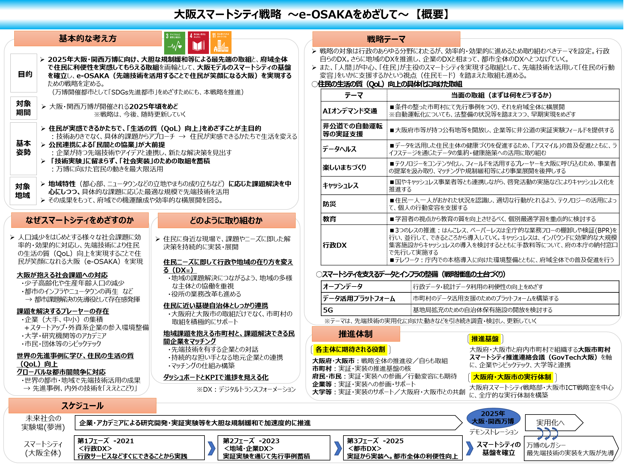
（参考）
スマートシティ戦略Ver.1.0

Slide 6
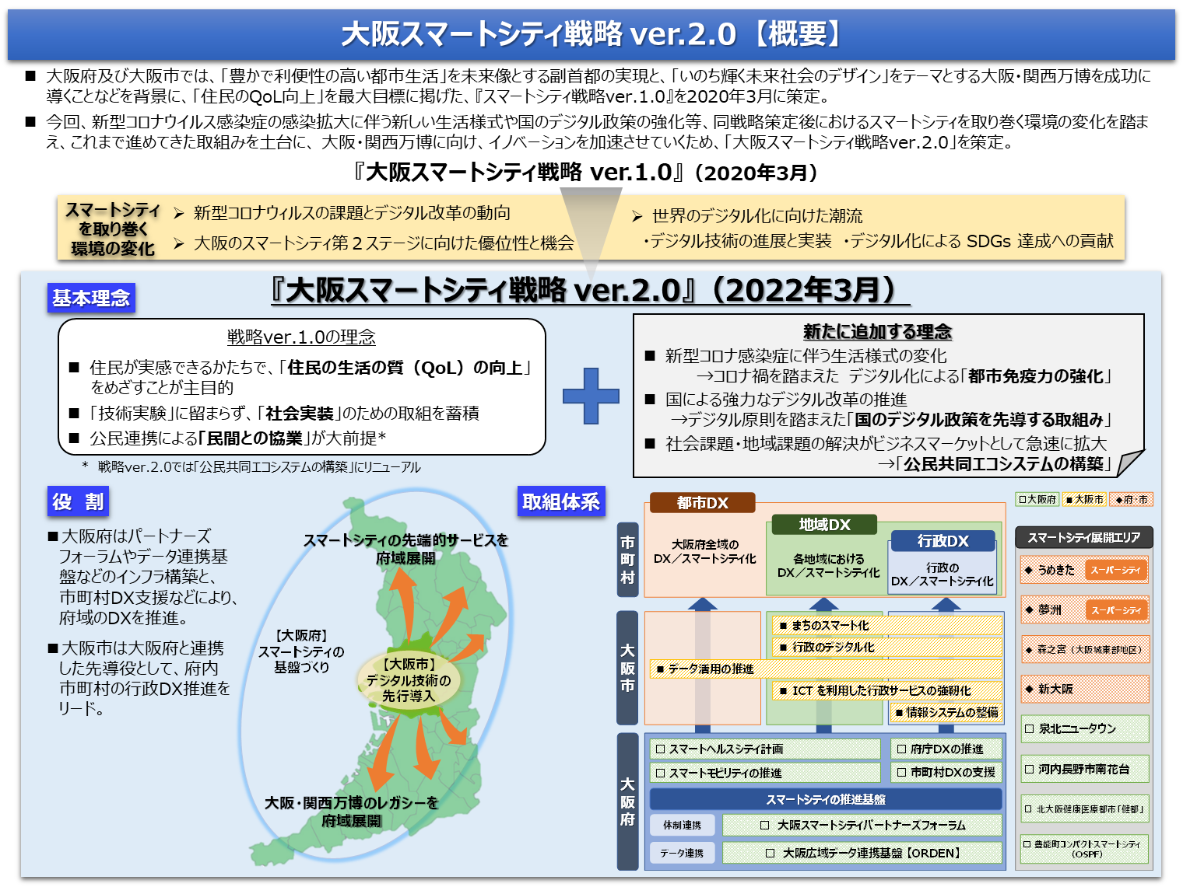
（参考）
スマートシティ戦略ver.2.0

Slide 7



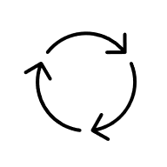
1-2. 大阪スマートシティネクストステージについて
スマートシティ戦略Ver.1.0及びver.2.0に基づき推進してきた取組は、一定の成果を挙げてきた。一方、この5年間で大阪府市を取り巻く環境は大きく変化しており、こうした変化に適応する新たな段階として、次期スマートシティ戦略を策定する。
Ver.1.0、ver.2.0における取組
大阪スマートシティ
ネクストステージ
大阪府市
スーパーシティ型国家戦略特区を活用した先端的サービスの
実装と規制改革
一定の
成果を確認
Ver.1.0/ver.2.0
の取組成果
大阪府
スマートシティの基盤作り×府域全体のDX推進
OSPFを通じた公民連携の強化
市町村DXの包括的支援（GovTech大阪）
大阪広域データ連携基盤（ORDEN）の構築と運用
一定の
成果を確認
急速に変化する
環境への適応
大阪市
大阪市DX戦略に基づくスマートシティ推進
サービスDX：行政手続のオンライン化、サービス・機能の拡充
都市・まちDX：設計・工事監理業務の効率化、脱炭素化
行政DX：バックオフィスDX、生成AIを活用した業務効率化
一定の
成果を確認
スマートシティ戦略の
新たなステージとして
環境の変化に適応し、
新しいステージへ
住民QOL
の向上
環境の変化
テクノロジーの変化（AIの飛躍的進化、通信インフラの高度化、データ駆動型社会の進展 など）
社会環境の変化（人口構造の不可逆的な変化、都市課題の
深刻化、ライフスタイルと価値観の変化 など）
都市競争力
の強化
の実現へ

Slide 8
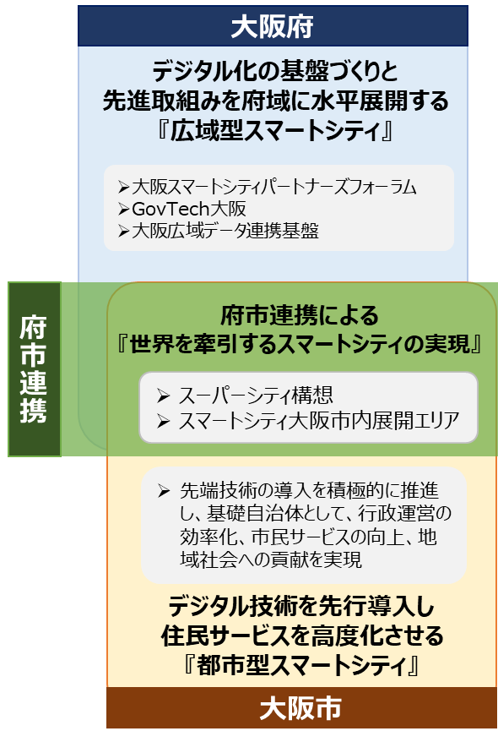
1-3. 戦略における府市の役割
大阪スマートシティ戦略における府市の役割（枠組み）
大阪スマートシティ戦略 ネクストステージ
大阪府はOSPF^{*1}やORDEN^{*2}などのインフラ構築と、市町村DX支援などにより、府域のDXを推進し、大阪市は大阪府と連携した先導役として、府内市町村の行政DX推進をリードする。
スーパーシティによる
先進取組など、府市が進めてきた
大阪モデルのスマートシティは
これまで果たしてきた役割を継承し
さらなる発展をめざす
*3
出典：大阪スマートシティ戦略ver.2.0 「今後の取組方針」 より
*1 OSPF・・・ 大阪スマートシティパートナーズフォーラム *2 ORDEN・・・ 大阪広域データ連携基盤（Osaka Regional Data Exchange Network）
*3 GovTech大阪・・・大阪市町村スマートシティ推進連絡会議

Slide 9
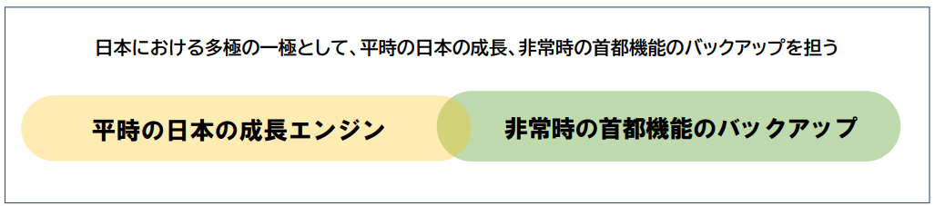
1-4. 『副首都構想』との関係
『次世代型スマートシティOSAKA（スマートシティ新戦略）』では、 「平時の成長エンジン」と「首都機能のバックアップ」を目標とする大阪府市の「副首都構想」と連携し、デジタル分野における「成長」と「バックアップ」を担う取組を推進する。
めざすべき
副首都の姿
出典：『副首都構想について』
第19回副首都推進本部会議資料
スマートシティ
新戦略
成長エンジンとしてのデジタルサービスと、バックアップを担うデジタルインフラの充実を加速する
次世代デジタルサービスの発展
デジタルインフラの整備
AI産業・
サービス
次世代都市型
産業・サービス
基幹システム
バックアップ
通信
インフラ
データ
センター
電力供給

Slide 10
２．大阪府市におけるこれまでの取組と評価
１） 大阪府の取組と評価
２） 大阪市の取組と評価

Slide 11

2-1-1. 【大阪府】 スマートシティ戦略部におけるサービス提供のスキーム
民間による間接的
住民QOLの向上
⇑
都市競争力の強化
行政主導
住民QOLの向上
公民連携
住民QOLの向上
大阪府
市町村主体
民間連携
my door OSAKA
防災アプリ
公式LINE
高校入試
療育手帳
施設予約
個人通知
属性配信
SSO連携
電子申請
業務用チャット
電子契約
文書管理
市町村の
デジタル
サービス
外部人材確保
市町村の
サービス
創出促進
スマートヘルス
子育て
高齢者
観光
など8プロジェクト
AIオンデ
マンド交通
民間による
デジタル
サービス
の創出
AI交通量予測
エコライド
空飛ぶクルマ
健康アプリ
PHR
おおさか
楽なび
デジタル
サービス支援
共同調達
補助
制度
人材
支援
OSPF
プロジェクト
スマート
モビリティ
イノベーション
データラボ
ODPO
データカタログ
スーパー
シティ
スマート
ヘルス
連携
連携
部局
支援
ORDEN
GovTech大阪
OSPF
ORDEN
スーパーシティ
アーキテクト
ラウンド
テーブル
シニア
ライフ
自治体主導による行政サービスの充実・強化
公民連携によるスマートシティ化の促進

Slide 12
2-1-2. 【大阪府】 スマートシティ戦略部の取組年表
年度→ | 2019 | 2020 | 2021 | 2022 | 2023 | 2024 | 2025
大阪府
市町村支援 ▲共同調達
公民連携 ★OSPF/PJ ☆モビリティ △シニアライフ
システム基盤
体制基盤
組織
戦略
スーパーシティ
サービス
my door OSAKA
ODPO
▲ 電子申請システム
▲自治体専用チャットツール
▲文書管理システム
▲ 電子契約システム
▲デジタルサービス（LINE拡張機能）
▲ AI音声認識・議事録作成システム
▲ RPA
▲ 大阪版デジタル人材シェアリング
★ OSPFプロジェクト
★ OSPFプロジェクト推進補助金
AI交通量予測
OSAKAエコライド
サービス
★ スタートアップ・ベンチャー支援事業
☆ AIオンデマンド交通
△ タブレット貸出事業
△ おおさか楽なび
基盤
ORDEN
国家戦略特区データ連携基盤整備事業として認定
大阪市町村スマートシティ推進連絡会議（GovTech大阪）
自治体データ連携基盤共用化研究会
大阪府
行政AI
エージェント
コンソーシアム
大阪スマートシティパートナーズフォーラム（OSPF）
組織・計画
準備室
スマートシティ戦略部
府庁内デジタル化担当課が財務部へ移管
戦略Ver.1.0策定
戦略ver.2.0策定
スーパーシティ提案
スーパーシティ指定
国区域計画認定
全体計画策定
国区域方針
変更決定
国区域方針決定

Slide 13
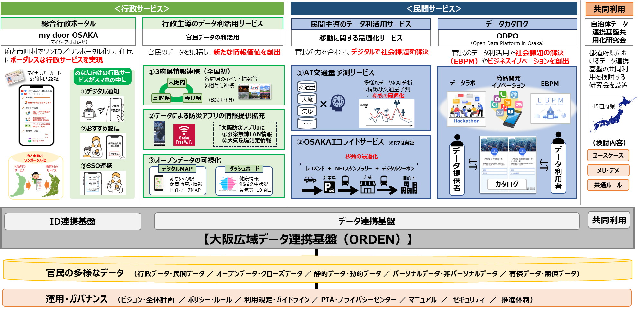
2-1-3. 【大阪府】 取組実績：大阪広域データ連携基盤（ORDEN）事業
ORDEN
の特長
スーパーシティで認定されているデータ連携基盤（116項目審査基準をクリア）
デジタル庁のサービスカタログに掲載される「デジタル公共財」*
日本有数のサービスユースケース群（約10サービス）
自治体データ連携基盤共用化研究会を設置し、共同利用を推進
⇒ 安全で安心なデータ連携基盤
⇒ 社会課題の解決に貢献する技術
⇒ 実績とノウハウの集積
⇒ マーケット拡大とコスト抑制
メリット・デメリット
* デジタル公共財とは（定義）・・・ 誰もが自由に利用でき、社会課題の解決に貢献するデジタル技術やデータ

Slide 14
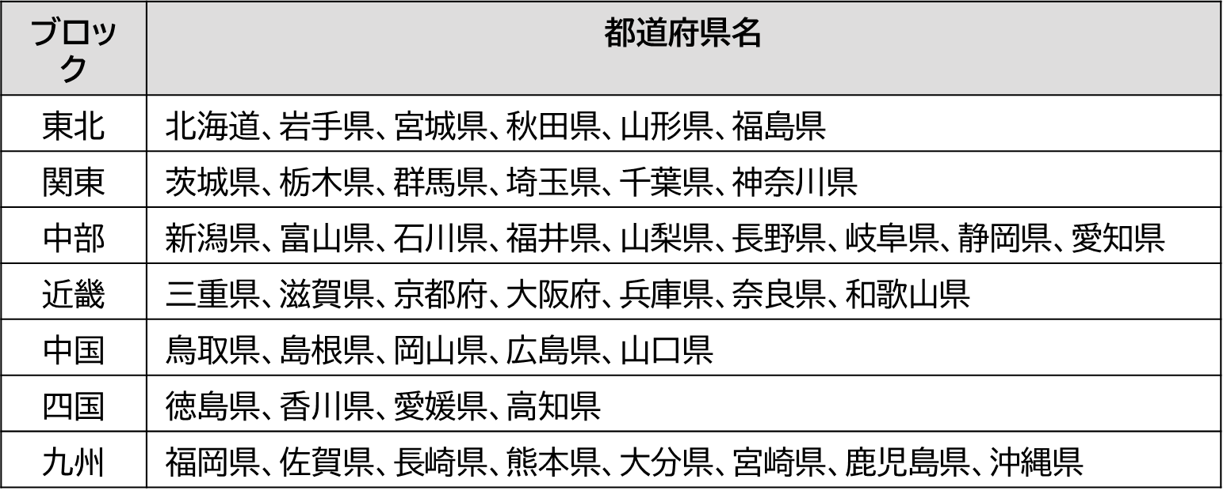
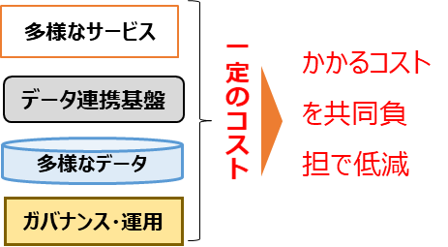
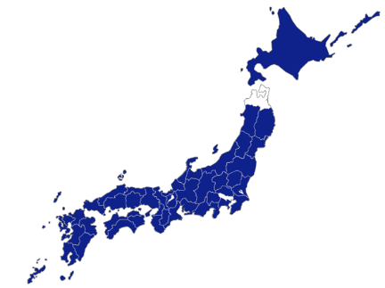

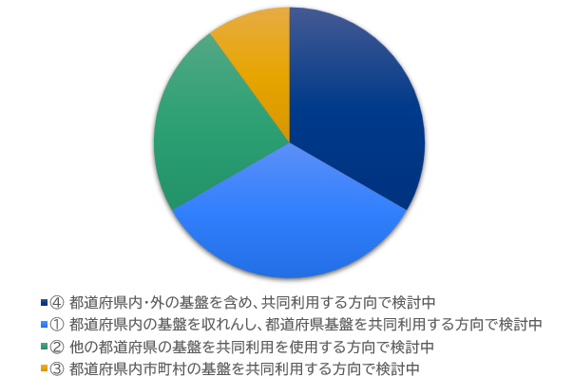
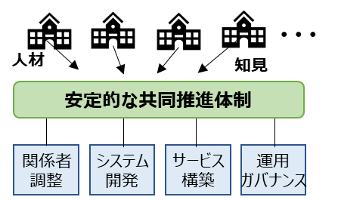
2-1-4. 【大阪府】 取組実績：「自治体データ連携基盤共用化研究会」 ※ORDEN事業
■自治体データ連携基盤共用化研究会
2024年６月に自治体データ連携基盤共用化研究会を設立。2025年６月には、45道府県が参加する研究会となり、効果的な課題解決と「共同利用」による効果創出を目的に活動。
2024年度の検討結果まとめ
１）共同利用による 『コスト負担の共有』 ➡ ランニングコストと運用負担が軽減
自治体データ連携基盤共用化研究会
【参加４５道府県】
一定以上の品質を担保しつつ、運用負担も含めたコストを賄うためには、共同利用による「コスト負担の共有」が有効
コストを
共同負担で低減
＜オブザーバー＞
市町村 25団体
内閣府 地方創生推進事務局
内閣府 科学技術・イノベーション推進事務局
デジタル庁 国民向けサービスグループ
総務省 情報流通行政局
内閣官房 デジタル行財政改革会議事務局
近畿総合通信局
地方公共団体情報システム機構（J-LIS）
全国地域情報化推進協会（APPLIC）
関西広域連合
関西経済連合会、四国経済連合会、九州経済連合会
２）共同利用による 『マーケットの拡大』 ➡ 基盤の魅力が高まり、データの標準化が進む
共同利用により① 質の高いデータ連携基盤が提供できることで、②マーケット拡大によるビジネス機会が増え、③結果的にデータとサービスが集積する
マーケット拡大に対する民間の関心は高い
【開催日程と参加者数】
【2024年度末アンケート】
 | 開催日 | 出席者数
第一回研究会 | 2024.6.24 | 82名
相互利用WG | 2024.7.17 | 99名
共同利用WG | 2024.7.31 | 16名
相互利用WG | 2024.8.19 | 38名
共同利用WG | 2024.9.2 | 45名
第二回研究会 | 2024.9.18 | 101名
第三回研究会 | 2024.12.16 | 108名
第四回研究会 | 2025.3.13 | 110名
第五回研究会 | 2025.6.30 | 135名
第六回研究会 | 2025.11.18 | 102名
39団体中26団体が共同利用を検討
他都道府県も含めた共同利用を検討中割合は半数以上（18団体）
共同利用の方向性に関するアンケート結果
３）共同利用による 『安定的な推進体制』 ➡ 人材や知見の集積による推進力の確保
3
共通する社会課題に対し、人材と知見を集積し、質の高いデジタルサービスを提供するため、安定的な推進体制を構築する
7
11
10
複数団体と共同利用について協議中
2024年度に、総会4回とサブワーキング会を4回開催。
総会は、毎回100名近くが出席。

Slide 15
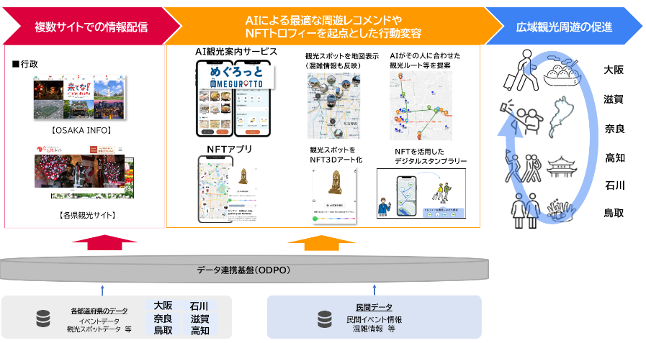
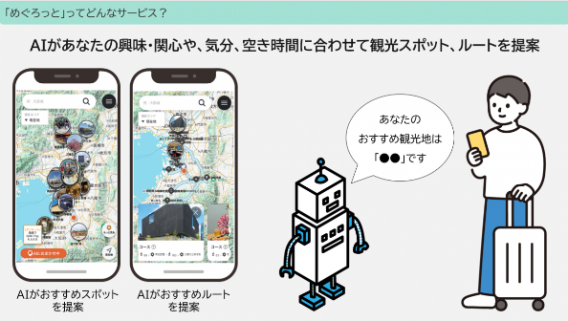
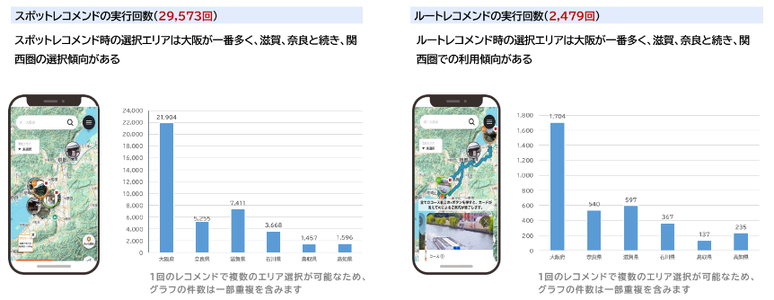
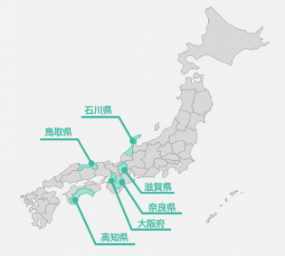
2-1-5. 【大阪府】 取組実績： 「広域観光実証事業」 ※ORDEN事業
事業参加の6府県から観光スポット情報およびイベント情報を集約し、民間サービス等を通じて府民や観光客に提供。あわせて、データを利活用することにより、より広域的な周遊を促進し、
観光による経済効果の創出を図る。
①サービス概要
②検証内容
 | 検証内容 | 検証方法
コスト低減の効果 | 整備・運営コストがどの程度低減されたか | アンケート・ヒアリング調査 単独導入との比較調査
 | サービス連携に係る費用が単独導入と比較してどの程度低減されたか
運営負担低減の効果 | 運営負担がどの程度低減されたか
 | サービス企画やシステム連携時の負担がどの程度効率化されたか
データ拡充・サービス創出 の促進効果 | データが集まりやすい環境は整備されたか（データルールなど） | アンケート・ヒアリング調査
 | 共同利用によりデータ利活用の意向が高まったか
広域観光 ユースケース効果 | 広域周遊につながったか | アクセスログ・人流分析 アンケート調査
 | エリアを超えたサービス提供に価値は生まれたか
③実証実績（2025年11月22日時点）
サービス開始 約3か月半でAI利用回数32,052回、8,816ユーザーが利用

Slide 16

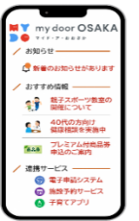





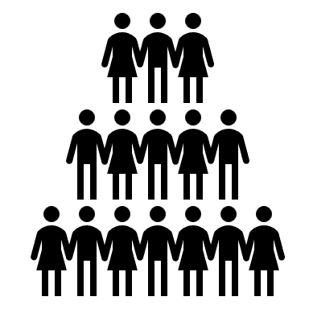







2-1-6. 【大阪府】 取組実績：my door OSAKA（マイド・ア・おおさか） ※ORDEN事業
■my door OSAKA（マイド・ア・おおさか）
③ 実績と効果
① コンセプト
１）市町村の参画状況
2024年度：堺市
2025年度：岸和田市、豊中市(一部)、羽曳野市の３団体が新たに参画
2026年度：複数団体において参画意向（予算化の意向）
２）ID獲得状況
2026年2月時点で約10,000ID
マイナンバーカード
公的個人認証
コンセプト：あなた向けの行政サービスがスマホの中に
大阪府と府内市町村の行政サービスをワンストップ化
個人に最適なサービスを提供（パーソナライズサービス）
24時間365日、オンラインで行政サービスが利用可能
３）堺市における実績と効果
・ 2025年４月一斉入所申込者のうち希望者約850名（申請者の約14％）へ保育施設の入所
調整結果通知の副本をデジタルでスマートフォン等に通知
① 住民メリット ⇒ 高い満足度
・通知後、わずか３時間で８０％以上が開封、サービス開始前後でID登録数が上昇
（アンケート回答の例） 「早く閲覧でき便利になった」、「もっとサービスを増やしてほしい」など
② 職員側 ⇒ 行政DXの推進
・デジタル通知により結果を早く閲覧でき、職員への問合せが減少
・紙からデジタル通知への移行で、業務効率化・郵送費の低減など見込まれる
② 現在のサービス
個人に対する
デジタル通知
マイナンバーカード認証されたご本人へ通知文書をデジタルで通知
（専用アプリ通知）
➡ 従来郵送で通知していた文書がスマートフォンに直接届き、
郵送より早く・場所を問わず・便利に確認可能
（例）保育施設の入所調整結果通知、妊娠8か月アンケート等
④ 2025年度 開始予定のサービス
個人に対する
ぴったり配信
■生成AIを活用した”逃さない” ”忘れない”情報の配信
➡ 利用者の属性に適した情報を、①生成AIで分かりやすいコン
テンツに自動変換し、②適切なタイミング良く対象者に配信
属性に対する
おすすめ配信
住民の興味・関心や属性（年齢、居住地等）に適合したイベント情報や制度情報などをメールでお知らせ
➡住民一人一人に必要な情報を確実に提供し、住民が主体的に
探索せずとも入手可能
（例）乳幼児がいる親に離乳食教室の案内が届く等
①最新技術による自動記事生成
②属性に適した自動記事配信
サービスが繋がる
ＳＳＯ連携^{*1}
生後3か月予防接種
my door OSAKAのID １つで電子申請システムなど府・市町村提供のシステムにログイン
➡ 府・市町村の様々なサービスにつながることにより、ID・PW等の
都度入力が不要となり、利便性が向上
（例）電子申請システム、母子手帳アプリ、図書館システム等
【生成AI】
【クローリング】
×
「1歳半の子どもがいる親」など、同じ要件を満たす住民に、必要な情報を適時配信
＋
50歳
特定健診
個人に応じた分かりやすいコンテンツを作成
タグ付け機能により
対象者に自動で適時に配信
*1 SSO連携・・・ 1つのIDとPWで複数のアプリに繋がる、シングルサインオン連携のこと

Slide 17
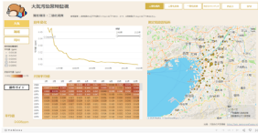
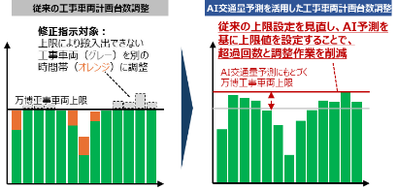
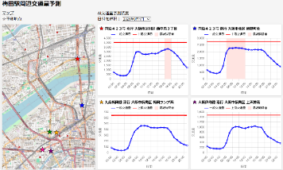
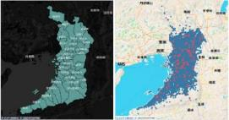
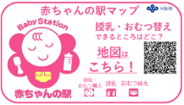
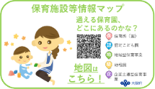
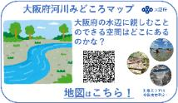
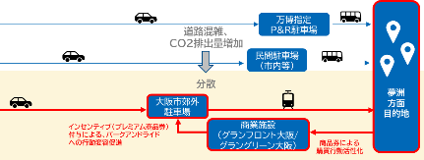

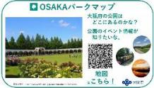
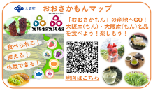
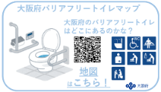
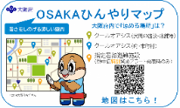
2-1-7. 【大阪府】 取組実績：「スーパーシティ事業」 と 「オープンデータの見える化」 ※ORDEN事業
■スーパーシティ事業
■スーパーシティ事業
■オープンデータの見える化
１）AI交通量予測
１）ダッシュボード
大気・公共用水域常時
監視測定結果
2024年度：夢洲周辺において万博工事の「交通渋滞の抑制」と「円滑な工事の推進」の両立を目的としてAI交通量予測モデルを活用した実証事業を実施。
2025年度：大阪駅周辺での実装を通じ、今後大阪府内および全国で実施される都市再開発及び関連したインフラ開発への実装・活用をめざす。
府の施策に関する様々なデータや統計情報等を 「みつけやすく、わかりやすく、使いやすく」するため、グラフ化やマップ化によって行政データを可視化。
2025年12月末時点で、10のダッシュボード（下表）をホームページ上に公開。
【2024年度／実証】 夢洲コンストラクション
【2025年度／実装】 大阪駅周辺
１ ２ ３ ４ ５ ６ ７ ８ ９ 10 | 有害大気汚染物質モニタリング結果 大阪府健康データダッシュボード 犯罪発生情報ダッシュボード おおさか脱炭素アプリプロジェクト「みんなのCO2削減量」 大気・公共用水域常時監視測定結果 光化学スモッグ注意報発令履歴 PM2.5成分分析結果 あなたのまちの交通事故マップ 大阪府景気動向指数、大阪府景気観測調査 ODPOデータダッシュボード
あなたのまちの交通事故マップ
２）OSAKAエコライドサービス
２）デジタルMAP
2025年度：万博開催時、大阪市郊外の駐車場利用を前提に万博会場訪問後、グランフロント大阪で利用できるプレミアム商品券を活用した誘客を企画。
2026年度以降：駐車場事業者・鉄道事業者・イベント事業者・大型商業施設との連携体制で各種費用をパッケージ化。
大阪府及び府内市町村が保有するデータを活用したデジタルMAPを運用。スマホでの利用や経路検索に対応していることから住民サービスとして定着しているほか、問合せや案内等で府の業務においても活用している。
2025年12月末時点で７つのマップをホームページ上に公開。
<2025年度取組イメージ>
<2025年度キャンペーンサイト>

Slide 18


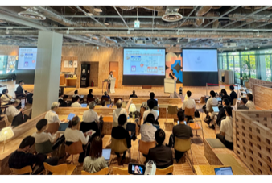
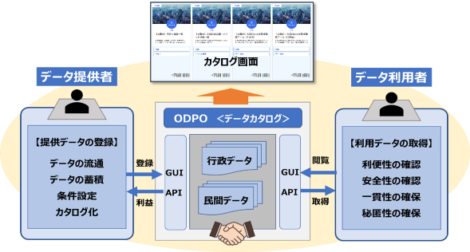

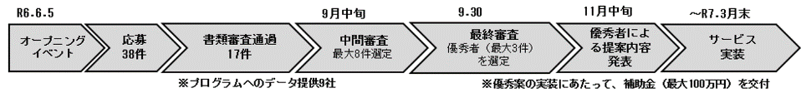
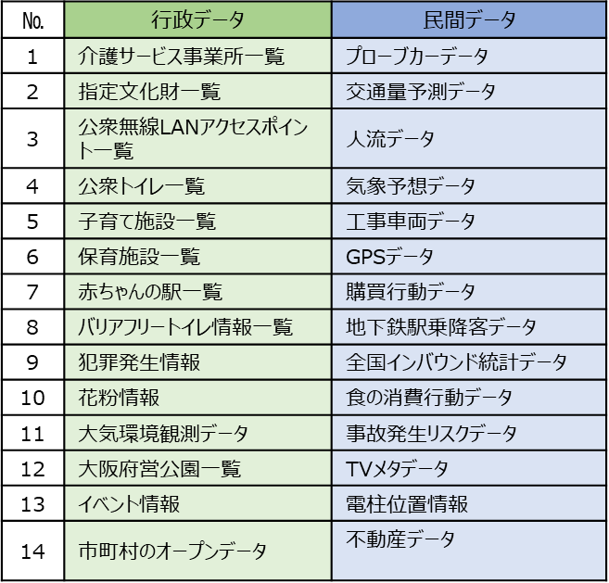
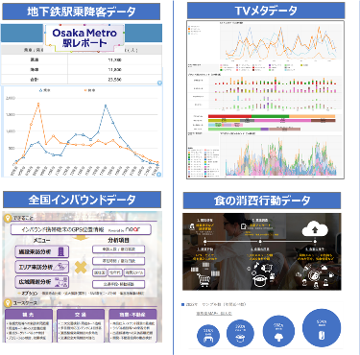
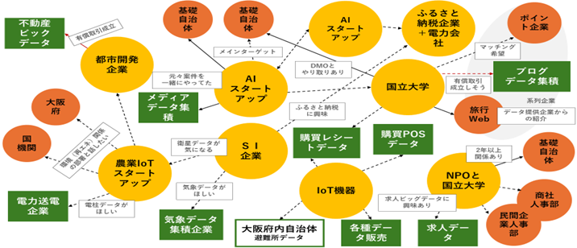
2-1-8. 【大阪府】 取組実績：「ODPO」 と 「OSAKAイノベーションデータラボ」 ※ORDEN事業
■ ODPO（Open Data Platform in Osaka）
■ OSAKAイノベーションデータラボ（アイデアソン＆ハッカソン）
データの提供者とデータの利用者を繋ぎ、新たなサービスを生み出すデータカタログ
「ODPO」には官民の多様なデータが一覧化され、データ利活用を促進
１）事業目的
ODPOに掲載しているデータ等を活用して、社会課題を解決するビジネスアイデア及び開発を民間企業等が競い、具体的なユースケースを創出。
〈掲載データ状況〉
内訳 | 合計
 |  | 行政 | 民間
登録団体数 | 109 | 12 | 97
掲載カタログ数 | 859 | 817 | 42
掲載データ数 | 3270 | 3158 | 112
2025年12月末現在
２）実施状況
コース | 応募 | 書類審査 | 最終審査
アイデアソン (ビジネスコース） | ２１件 | ９件 | ３件
ハッカソン (テックコース） | １７件 | ８件
オープニングイベントの様子
＜掲載データの例＞
<民間掲載データの主なもの>
参加企業間で活発なデータ取引の状況 (一部)

Slide 19






2-1-9. 【大阪府】 取組実績：「モビリティ」
大阪府内におけるモビリティ分野の取組は、公民の適切な役割分担のもと、多様な移動手段が府域全体をカバーしており、他都市と比較しても充実。
一方で、運転士不足等を背景とした路線バスの一部撤退により交通空白地が生じていることや、収益構造が確立できず実証事業で終了してしまうケースが見受けられる。
今後、超高齢社会を迎えるにあたり、ラストワンマイルをはじめとする移動課題に対して、先端技術やデータを活用した効率的かつ効果的な取組を推進していく必要がある。
■取組事例の内容 (抜粋・順不同)
AIオンデマンド交通
サービス名 | 実施主体 | サービス内容 | 車両イメージ
Osaka Metro オンデマンドバス | Osaka Metro | 場所：大阪市内16区 運賃：大人210～300円 2026年3月に市内全域へ拡大予定
MaaS
■大阪府内のモビリティ関連取組事例 (順不同)
※太字ゴシックは現時点で実証・実装中の事業
サービス名 | 実施主体 | サービス内容 | ロゴ
岸和田市 移動がスムーズな まちづくりプロジェクト | 岸和田市 大日本印刷 損保ジャパン | エリア：道の駅愛彩ランド 等 サービス：モビリティポートによる ハブ機能 等
e METRO | Osaka Metro | エリア：大阪市及び周辺地域 サービス：列車混雑予測、 乗換検索、 チケット、予約・決済・乗車
KANSAI MaaS | 関西MaaS協議会 | エリア：近畿2府5県*、愛知県の一部サービス：万博シャトル予約決済 経路・チケット・モデルコース等
種別 | 大阪府事業 | 市町村事業 | 民間事業
AI オンデマンド 交通 | ①豊能町×阪急バス ②堺市×南海電鉄 ③東大阪市×梅田タクシー ※いずれも補助事業は終了 | ①河内長野市、②熊取町 ③四條畷市、④阪南市 ⑤泉南市、⑥和泉市 ⑦岸和田市、⑧箕面市 ⑨貝塚市 | ①Osaka Metro (大阪市) ②Community Mobility （大阪市）
MaaS | 岸和田市 （OSPFプロジェクト） | ①池田市（伏尾台） ②堺市（泉北NT） ③河内長野市 （モックルMaaS) | ①e METRO （Osaka Metro) ②WESTER（JR西日本) ③KANSAI MaaS
自動運転 | 南河内新モビリティプロジェクト | ①河内長野市、②堺市 ③四條畷市、④岸和田市 ⑤豊中市、⑥東大阪市 | ①Osaka Metro (万博会場内外、森之宮・京橋) ②阪急バス（万博シャトル) ③京阪バス（万博シャトル)
シェアサイクル パーソナルモビリティのシェアリング |  | 府内22自治体 (シェアサイクル事業や 連携協定に基づく実証) ※HELLO CYCLING等 | ①HELLO CYCLING ②ドコモバイクシェア （HUBchari・大阪バイクシェア） ③LUUP など
空飛ぶクルマ | ①空の移動革命社会実装 大阪ラウンドテーブル ②空飛ぶクルマ都市型ビジネス創造都市推進事業 | 大阪市（空飛ぶクルマ社会実装促進事業） | ①万博でのデモフライト運航協賛者（丸紅、SkyDrive、ANAホールディングス／Joby Aviation） ②離着陸場整備事業者（オリックス、Osaka Metro、小川航空）
自動運転（市町村事業）
実証エリア | 実施主体 | 車両・自動運転方式・実証内容 | 車両イメージ
南花台 日東町・大師町 | 河内長野市 住民ボランティア | ゴルフカート・電磁誘導式 遠隔監視、生体認証 等
田原地域 | 四條畷市 住民ボランティア | ゴルフカート・高精度GPS、高精度３次元地図・遠隔監視・介入、路車協調 等
大小路筋 （堺駅〜堺東駅） | 堺市 南海バス | 中型バス・高精度GPS、高精度3次元地図・信号協調、遠隔監視、路車協調、正着制御 等
山手地域 | 岸和田市 南海ウイングバス | 中型バス・高精度GPS、高精度３次元地図、遠隔監視、中山間地走行 等
*大阪府、京都府、兵庫県、奈良県、和歌山県、滋賀県、三重県

Slide 20





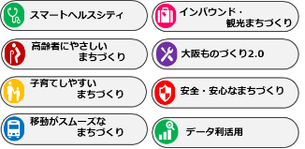
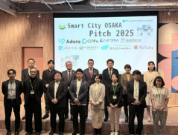
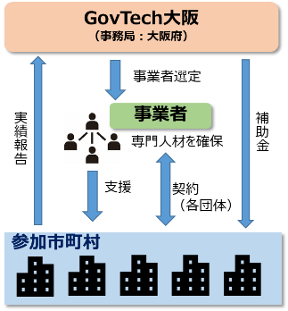
2-1-10. 【大阪府】 取組実績：「OSPF」と「GovTech大阪」
■OSPF* ・・・ 全国最大規模のスマートシティコンソーシアム
■GovTech大阪** ・・・ 全国有数の共同調達実績
“大阪モデル”のスマートシティの実現に向けた推進体制として、大阪府、府内43市町村、企業、大学、シビックテック等と連携して2020年８月に設立した公民連携プラットフォーム。
市町村が抱える地域・社会課題解決に向け、ICTを活用したサービスの実証・実装を推進。
■共同調達・運用実績
GovTech大阪では、市町村のニーズを踏まえ、全８件の共同調達・ノウハウの共有を実現。特に電子申請システムでは39団体が利用し、大阪全体の電子申請導入率を飛躍的に向上させた。
システム以外にも外部デジタル人材を市町村が共同で確保する取組を実施し、市町村のDX推進を積極的に支援。
市町村課題の抽出・見える化事業
自治体
会員サイト
会員企業
会員限定サイト上で市町村が有する様々な課題を抽出・見える化し、会員企業と共有することで、新たな取組創出につなげていく。
課題
登録
地域課題
課題
検索・把握
システム等名 |  | 内容・目的 | 導入団体数
①自治体専用チャットツール |  | 庁内・自治体間のコミュニケーション効率化、災害時対応等 | 37団体
②電子申請システム |  |  | 39団体
 | Aタイプ（フル機能型） | 法人認証・代理申請機能付きのフル機能型オンライン申請 | ７団体
 | Bタイプ（スモールスタート型) | 機能を絞ったスモールスタート型オンライン申請 | 32団体
③文書管理・電子決裁システム |  | ペーパーレス・はんこレス推進、在宅勤務対応 | ７団体
④電子契約システム |  | 契約事務の電子化による業務効率化と利便性向上 | 28団体
⑤AI音声認識・議事録作成 |  | 議事録作成の自動化による時間外勤務削減 | 27団体
⑥RPA導入業務 |  | 単純作業の自動化による職員の働き方改革 | ４団体
⑦公式LINEの機能拡張版 |  | スマホ等で使える住民向けサービスの導入 | 14団体
⑧デジタル人材シェアリング★ |  | 外部DX人材の活用による人的・財政負担の軽減 | 19団体
府内市町村職員等によるプレゼンテーションなどを通し“リアル”な課題を企業と共有するイベント開催
ソリューション
検索
企業ソリューション
ソリューション
登録
【課題プレゼンテーションイベント（Meet Up）開催実績】
開催数８回、参加自治体数19市町（2020～2025年度）
企業に自治体が
直接問合せ
OSPFプロジェクトの推進
Designed by Freepik
Designed by Freepik
多彩なイベント開催や事務局、HPによるマッチング
８つの分野をテーマに、市町村と企業の連携による
実証・実装プロジェクトを推進
【実施プロジェクト数】 53プロジェクト（2020～2025年度）
スタートアップ・ベンチャー支援事業
地域の課題解決に向けたソリューションを持つスタートアップ・
ベンチャー企業が府内市町村職員に向けてプレゼンテーション
審査員による審査の結果、優秀賞を選定
優秀賞受賞企業は、下記プロジェクト推進補助金を活用して実証
※府内市町村との連携必須
★大阪版デジタル人材シェアリング（2023年度～）
様々な専門分野の外部デジタル人材を共同で確保
する取組
①人材：市町村課題（標準化・セキュリティ等）
に長けたスペシャリストを確保
②内容：市町村のニーズを踏まえた全８プラン
③費用：１プラン約120万円/年（府が1/2補助）
【開催実績】
開催数4回、登壇企業数40社（2022～2025年度）
プロジェクト推進補助事業
大阪府及び市町村の地域・社会課題を解決する事業実施に要する経費の一部補助を実施（１事業あたり上限100万円）
【補助実績】 採択件数26件、採択金額24,782千円（2020～2025年度）
*OSPF ・・・ 大阪スマートシティパートナーズフォーラム
**GovTech大阪・・・大阪市町村スマートシティ推進連絡会議

Slide 21
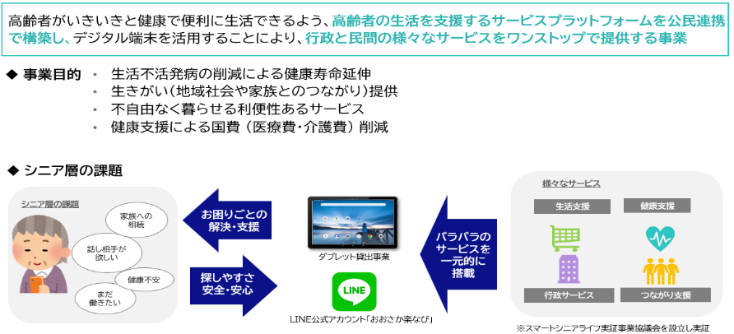
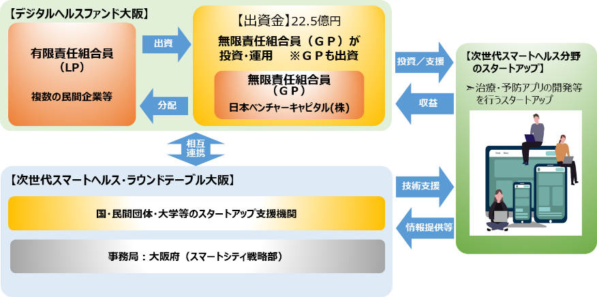
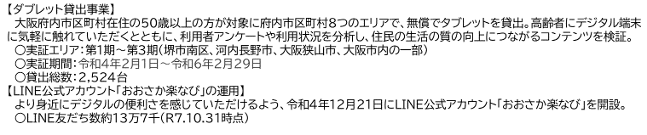
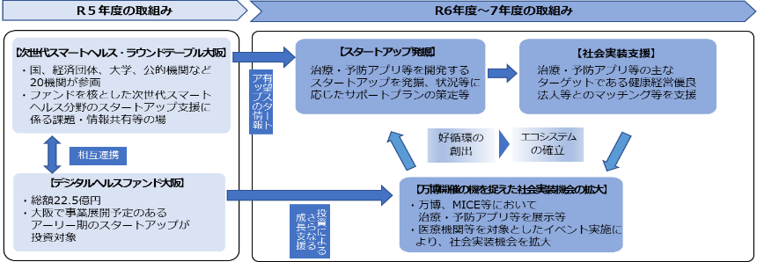
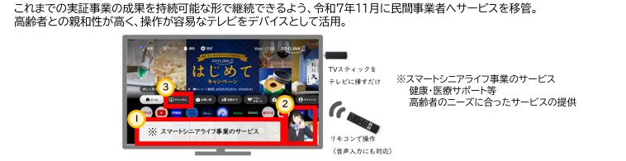
2-1-11. 【大阪府】 取組実績：「スマートシニアライフ」と「スマートヘルスシティ」
■スマートシニアライフ ・・・ 高齢者に特化したサービスプラットフォーム
■スマートヘルスシティ ・・・ “データでいのちと健康が輝く”
【スマートシニアライフ事業】
・ 2023年度には、府が民間企業及び政府機関に対し出資協力を要請し、22.5億円の出資を受けた
「デジタルヘルスファンド大阪」を設立。
・ このファンドを中核とした支援体制として、「次世代スマートヘルス・ラウンドテーブル大阪」を設置・運営。
《事業概要》
・ スタートアップが開発する治療・予防アプリ等の社会実装を支援することで、大阪のさらなる成長と住民QOLの
向上を目的として、2024年度から「次世代スマートヘルススタートアップ創出事業」を実施。
100社を超えるスタートアップを発掘、支援。
《新サービスへの移管》

Slide 22
2-1-12. 【大阪府】 これまでの取組評価
凡例
＜進捗状況＞ ● サービス実装されているもの ▲ 一部実証中又は開発中のもの
分野 | 事業名（★はスマートシティ戦略部関連事業、☆は住民サービス向上タスクフォース事業） | 進捗状況
①行政総合 | 大阪総合行政ポータル「my door OSAKA(マイド・ア・おおさか)」★☆ | ▲
 | 大阪DXイニシアティブ（住民サービス向上タスクフォースを含む）★ | ●
 | AIチャットボット（自動車税） | ●
 | 手数料収納キャッシュレス化推進事業 | ●
 | 府公式Webサイト（リニューアル）☆ | ●
 | 各種行政手続・行政サービスのオンライン化 | ▲
②子育て・教育 | 保育施設等情報マップ、赤ちゃんの駅マップ、（仮称）こどもつながるマップ（デジタルマップ）★ | ▲
 | まいど子でもカード | ●
 | おおさかSNS子ども安心サイト | ●
 | 府立学校入試等のデジタル化☆ | ●
 | 府立学校における生徒一人一台端末整備事業 | ●
 | OSAKAキッズプログラミングコンテスト★ | ●
③健康・医療 | スマートシニアライフ事業★ | ●
 | 次世代スマートヘルススタートアップ創出事業★ | ●
 | 許認可・指導検査等業務DＸ推進事業 | ▲
 | 健康づくり支援プラットフォーム事業（アスマイル） | ●
 | 大阪府健康データダッシュボード | ●
④福祉・介護 | 介護生産性向上推進総合事業 | ●
 | 介護テクノロジー導入支援事業 | ●
 | 療育手帳申請管理システム構築事業☆ | ●
 | 許認可・指導検査等業務DＸ推進事業（再掲） | ▲
分野 | 事業名（★はスマートシティ戦略部関連事業、☆は住民サービス向上タスクフォース事業） | 進捗状況
⑤交通・物流 | スマートモビリティ（南河内地域実証実験、AIオンデマンド等導入促進、MaaS推進を含む）★ | ▲
 | 空飛ぶクルマの実証実験等 | ●
⑥観光・にぎわい | デジタルプロモーション推進事業 | ▲
 | データマーケティング推進事業 | ▲
 | オーバーツーリズム未然防止・抑制対策事業（観光デジタルマップ事業） | ▲
 | 現代美術振興事業（大阪府20世紀美術コレクション魅力発信事業） | ●
⑦環境・エネルギー | おおさか脱炭素アプリプロジェクト「みんなのCO2削減量」等（ダッシュボード） | ●
⑦環境・エネルギー | おおさかもんマップ、OSAKAひんやりマップ（デジタルマップ）★ | ●
 | サステナブルツーリズムにおけるZEV推進事業 | ●
 | 中小事業者の対策計画書に基づくZEV導入促進事業 | ●
⑧経済・雇用 | 中小企業DX推進支援事業 | ●
 | 大阪府DX推進パートナーズ | ●
 | 外国人材受入加速化支援事業 | ●
 | AIチャットボット（消費生活相談、労働相談） | ●
 | 大阪府景気動向指数、大阪府景気観測調査等（ダッシュボード）★☆ | ●
⑨防災・防犯 | 大阪防災アプリ☆ | ●
 | 犯罪発生情報、あなたのまちの交通事故マップ（ダッシュボード）★☆ | ●
 | 安まちアプリ | ●
⑩インフラ・まちづくり | （仮称）おおさかUDマップ、OSAKAパークマップ★等（デジタルマップ） | ▲
 | まちづくりDX推進事業（市街地リノベーション促進検討事業） | ▲
 | うめきた２期のまちづくり | ▲
道路
上下水道
橋梁 など
各分野を支える 都市OS(ORDEN) 関連事業 ★ | 大阪広域データ連携基盤「ORDEN」（共同利用促進、広域観光実証を含む） | ▲
 | 公民データ仲介サービス「ODPO」 | ●
 | オープンデータカタログサイト | ●
 | デジタルマップ | ●
 | ダッシュボード☆ | ●
 | AI交通量予測、OSAKAエコライドサービス | ▲
各分野を支える 市町村支援 関連事業 ★ | 大阪スマートシティパートナーズフォーラム（OSPF） | ●
 | OSPF各種プロジェクト | ▲
 | スマートシティ戦略推進アドバイザー | ●
 | GovTech大阪 | ●
 | スマートシティ戦略推進補助金（共同調達、大阪版デジタル人材シェアリング事業を含む） | ●
 | デジタルサービス導入促進事業費補助金☆ | ●

Slide 23
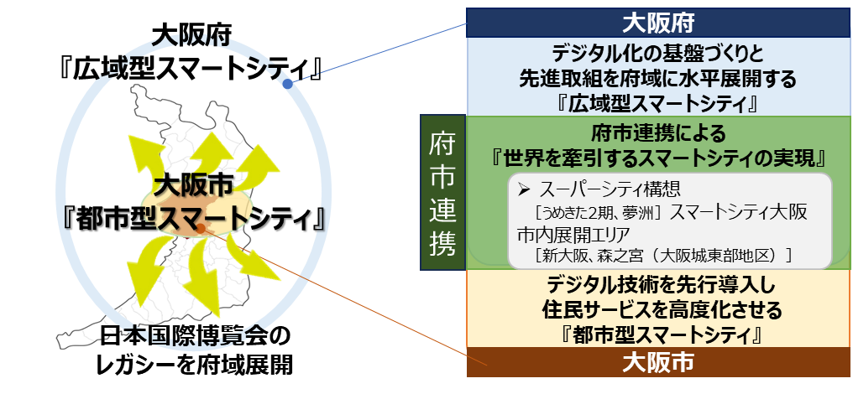
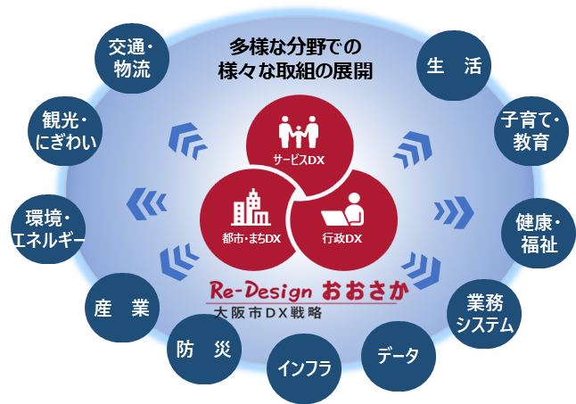
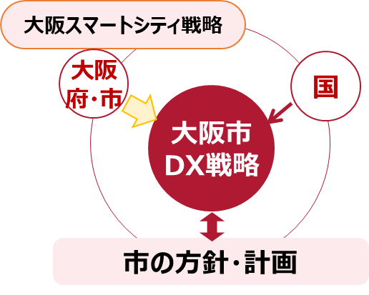
2-2-1. 【大阪市】 大阪市におけるスマートシティの推進のスキーム ～大阪市DX戦略～
スマートシティ推進の基本方針である大阪市DX戦略に基づき、取組を進めてきた。
戦略ver.2.0の基本理念を踏まえた府市の役割
大阪市DX戦略を大阪市におけるDXを推進していく計画・戦略とするとともに、 「大阪スマートシティ戦略」における大阪市のスマートシティ戦略の推進にかかる基本方針に位置づけ
デジタル社会の実現に
向けた改革の基本方針
デジタル社会の実現に
向けた重点計画
自治体DX推進計画
スマートシティの実現
大阪市DX戦略の視点など
サービスDX、都市・まちDX、行政DXの３方向から取組を進め、具体的な取組計画として「大阪市DX戦略アクションプラン」を策定しているほか、区役所DX実行計画など、３つの視点に基づく主要な計画を策定して取組を進めている。

Slide 24
2-2-2. 【大阪市】 大阪市DX戦略策定からこれまでの取組
全庁展開・分野別の取組
DX戦略に基づく具体的な取組計画として大阪市DX戦略アクションプランを策定し、各取組にアウトカムの視点やKPIを設定して推進
所属横断的PTを立ち上げ、区役所DX実行計画やバックオフィスDXグランドデザインを策定
DX人材育成方針に基づく研修の実施
区役所DX実行計画やバックオフィスDXグランドデザインに基づく取組の実施
関係所属でPTを運営し、WGを試行的に開催するとともに、都市・まちDX推進計画を策定
保健師活動について、所属を越えたBPRを実施
DX人材育成方針に基づく研修の実施
大阪市DX戦略に基づく実績
・デジタルで完結する行政手続き・サービス・相談の実現
・マイナンバーカードを活用して申請手続きを簡単に
・みんなにやさしい音声認識サービスの提供
  ・BIM/CIMモデルを活用して設計・工事監理業務を効率化
  ・事業活動に伴う温室効果ガス排出量の可視化で脱炭素
  化を推進
  ・予算編成業務の最適化
  ・生成AIを活用して業務効率化を推進
サービスDX
戦略策定
から3年目
2025年度
（R7）
本格的なＤＸ推進に向けた環境整備
都市・まちDX
戦略策定
から2年目
2024年度
（R６）
戦略策定
初年度
2023年度
（R５）
これまでの取組を深化させつつ、さらに、サービス向上が期待できる分野でDXを推進
行政DX
基礎となる取組
各所属のDXへの支援
データ活用方針の策定
セキュリティ対策
生成AIの利活用
職員によるノーコードツール開発
各所属のDXへの支援
データ活用環境の整備
セキュリティ対策
職員によるノーコードツール開発

Slide 25
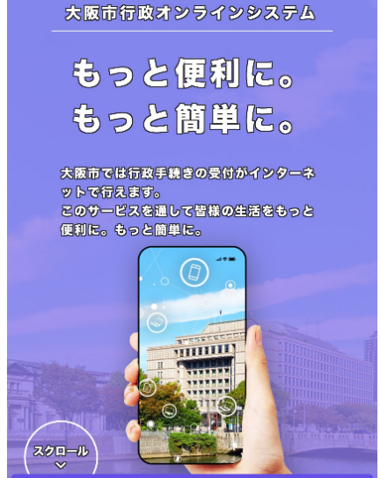

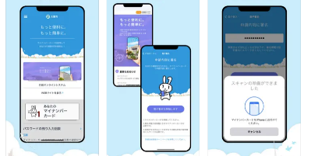
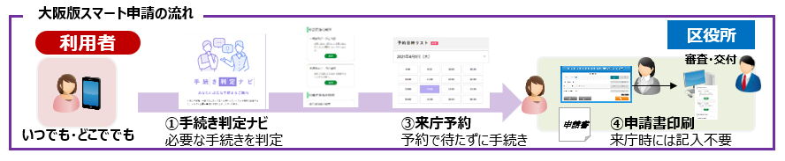
2-2-3. 【大阪市】 取組実績：「サービスDX」
  デジタルで完結する行政手続き・サービス・相談の実現
  手続きのオンライン化
着実に手続きのオンライン化を進め、2025年度末までに
約2,000の手続きをオンライン化予定
（2024年度末時点で、1,600手続きがオンライン化済）
  大阪市行政オンラインシステムにおけるサービス・機能の拡充
  利用者登録数：約97万人（2025年12月時点）
  手数料のキャッシュレス決済
  （2024年度実績：4,942件 クレジットカード決済2,620件、ID決済2,322件）
  チャットボット及びコールセンターの開設
  本人確認が必要な手続きへの対応
  （マイナンバーカードによる電子署名：行政オンラインシステム補助アプリ「スマートOSAKA」）
  業務システムとの申請データの連携
  （介護保険（要介護認定・要支援認定申請）、総合福祉（児童手当）
  大阪スマート申請
  （手続判定ナビ、来庁予約、申請書の事前作成機能）
  弁護士や行政書士等による代理申請への対応
補助アプリ
「スマートOSAKA」

Slide 26





2-2-4. 【大阪市】 取組実績：「サービスDX」
  マイナンバーカードを活用して申請手続きを簡単に
  みんなにやさしい音声認識サービスの提供
    日本語でのコミュニケーションが難しい市民との意思疎通を円滑にし、窓口での市民サービスの向上を図るため、全ての区役所に多言語翻訳機（ポケトークS2）を一斉導入。
    窓口での手続きの負担軽減を図るため、全ての区役所とサービスカウンター等に「書かない窓口」（申請書作成支援システム専用端末111台）を一斉導入。
    マイナンバーカードの券面に記載されている4情報（氏名、生年月日、性別、住所）をＩＣチップから読み取り申請等様式に印字。
    端末の翻訳回数や使用言語数の集計等を行う管理サービス（ポケトーク アナリティクス）も併せて導入。
    翻訳回数：2025年12月末のサービス開始後累計約13万3千回。
    10月は最多で約2万4千回。
    また、窓口には多言語対応が可能であることを示す案内表示も行い、来庁者に安心して手続きいただける環境を整備。
    マイナンバーカードの電子証明書の更新申請の手続きをはじめ60種類以上の届出や申請書を出力
    稼働状況：約21,000枚/月
    （2025年３月～10月）
申請書作成支援システム専用端末による手続きの流れ
ポケトーク アナリティクスの画面
利用可能な窓口の案内表示

Slide 27




2-2-5. 【大阪市】 取組実績：「都市・まちDX」
  BIM/CIMモデルを活用して設計・工事監理業務を効率化
  事業活動に伴う温室効果ガス排出量の可視化で
  脱炭素化を推進
    夢洲北高架橋・南高架橋、舞洲東高架橋の３橋について、
    試行的にBIM/CIMモデルを構築。
    ・構築したBIM/CIMモデルをVR化し、地元説明や万博機運醸成
    イベント等に活用。また、詳細度400モデルは、下部工の過密
    配筋箇所の施工性の確認について受注者を交え実施。
    ・職員の技術向上に向け、施工ステップの3次元化、担当間の
    情報共有を目的としたプラットフォームを構築し、試行的に実施。
    事業活動における温室効果ガス削減対策を促すため、温室効果ガス排出量の可視化ツール導入の取組を支援。
    脱炭素行動の浸透と定着をめざし、温室効果ガス排出量の少ない交通手段や宿泊施設などを盛り込んだ脱炭素化ツアーを開発し、修学旅行等を対象に本ツアーを活用して大阪・関西万博へ来場いただけるようPRを実施。
    ・脱炭素化ツアーにおける温室効果ガス排出量削減効果の
    算定方法を策定。
    ・脱炭素化ツアーの企画・開発、プロモーションを実施。
    ・観光事業者向け脱炭素化セミナーを実施。
夢洲南高架橋のBIM/CIMモデル
温室効果ガスの排出量を見える化しカーボンニュートラルの実現につなげる

Slide 28


2-2-6. 【大阪市】 取組実績：「行政DX」
  予算編成業務の最適化
  生成AIを活用して業務効率化を推進
    調書作成や集計等の作業を省力化・迅速化するとともに、ペーパーレス化を図るため、予算編成システムを構築、運用開始。
    行政DXの推進に向けたバックオフィス（内部管理業務）DXの実現の先行的な取組。ローコード・アジャイル開発※で「小さく・早く」機能リリースすることを指針としており、さらにバックオフィスDXに適合したシステムへと改修していく予定。
    業務の効率化、作業の負荷軽減及び業務品質
    の向上をめざし、文章の作成・要約・添削等、
    汎用的な業務において、2024年４月より
    全職員※による生成AIの利用を開始。
    職員の半数にあたる約10,000人が利用。
    特定の専門性の高い知識を要する業務においても、別の利用環境（RAG※環境）を整備し、2024年11月より一部の所属において検証利用を開始。RAG適用業務の拡大を検討。
    画像生成等、文章生成以外の生成AIや、市民・事業者向けの直接的なサービスへの活用について、安全性を確保できる一定の条件を満たす場合に利用可能となるよう、2025年10月に大阪市生成AI利用ガイドラインを改定。
    ※「大阪市ＤＸの推進に関する規程」第２条第３号に規定する局等に属する職員
※ローコード開発：できる限りコードを書かずに短期間でソフトウェアを開発する手法。
アジャイル開発：迅速にソフトウェアを提供できる反復増加型の開発手法。
これまで
システム導入後
調書作成
関連調書をExcel等
により作成しメール提出
システム入力情報から
主要な調書を自動作成
集計・計数管理
Excel等により集計・突合
確認、計数変更などを管理
システム入力情報をもとに
自動計算、変更履歴管理
※RAG：
生成AIに信頼できる外部データベースの情報を検索・取得させたうえで 回答を生成させる技術のこと。
予算ヒアリング
紙資料によるヒアリング後、
確認・調整などのやりとり
システム上でデータ参照、
確認・調整事項の管理

Slide 29
2-2-7. 【大阪市】 これまでの取組実績
凡例
＜進捗状況＞
▲ 実証中・検証中・開発中のもの
● 導入されているもの（一部導入も含む）
◎ ●のうち、全庁展開を完了したり、開発の
全工程を終えて運用保守工程に至るなど、
安定稼働期に入った案件、または業務完
了した案件
「取組事項」は2024.1 第11回大阪スマートシティ戦略会議で進捗状況を報告を行ったもの

Slide 30
2-2-8. 【大阪市】 これまでの取組実績
凡例
＜進捗状況＞
▲ 実証中・検証中・開発中のもの
● 導入されているもの（一部導入も含む）
◎ ●のうち、全庁展開を完了したり、開発の
全工程を終えて運用保守工程に至るなど、
安定稼働期に入った案件、または業務完
了した案件
「取組事項」は2024.1 第11回大阪スマートシティ戦略会議で進捗状況を報告を行ったもの

Slide 31
2-2-9. 【大阪市】 これまでの取組実績
凡例
＜進捗状況＞
▲ 実証中・検証中・開発中のもの
● 導入されているもの（一部導入も含む）
◎ ●のうち、全庁展開を完了したり、開発の
全工程を終えて運用保守工程に至るなど、
安定稼働期に入った案件、または業務完
了した案件
「取組事項」は2024.1 第11回大阪スマートシティ戦略会議で進捗状況を報告を行ったもの
DXの推進に必要となる財源の確保や人事制度など DX を後押しする仕組みづくりとして位置づけ

Slide 32
3. 次世代型スマートシティOSAKA（案）の基本方針
１） 大阪の“スマートシティ”がめざすところ
２） 社会を取り巻く環境の変化
３） 次世代型スマートシティのために必要な環境づくり
４） 『次世代型スマートシティOSAKA』 の基本方針（全体像）
５） 『次世代型スマートシティOSAKA』 の基本方針（取組方向）

Slide 33

3-1. 大阪の“スマートシティ”がめざすところ
これまでの取組実績を基盤として、AIをはじめとするデジタル技術の飛躍的進化を踏まえ、人口減少や超高齢化など多様化・加速化する社会課題に対応し、万博後の未来社会を実現するため、目標年次を2030年とする
『次世代型スマートシティOSAKA*』 実現をめざす。
【１】 住民QOLの向上
【２】 都市競争力の強化
万博レガシーを受け継ぎ、副首都に相応しい
都市機能を備えるため、AIなど最先端技術を
活用し、産業創出力や行政効率に優れ、
新サービスを次々と生み出す都市を創る
最先端技術を暮らしに実装し、大阪に住む、
訪れる人々が、豊かな暮らしや、便利なサービス
を享受できるウェルビーイングな社会を創る
*「次世代型スマートシティ」とは ・・・ ガートナー（英国の世界的なIT分野の調査・助言会社）が提唱する下記の 「次世代型スマート社会」を
実現する取組
あらゆるものが相互接続され、リアルとデジタルが深く融合し、AIを用いた高度な分析・未来予測・意思決定によって価値が創出される“ハイパーコネクテッド社会”。産業・公共サービス・インフラがデータを介して連動し、社会全体がスマート化されていく構造を持つ。（出典：ガートナージャパン公式発表、日本における次世代型スマート社会のハイプサイクル：2025年）
33

Slide 34










3-2. 社会を取り巻く環境の変化
大阪のスマートシティ化に向け、これまでの取組を踏まえながら、加速度的に変化する社会環境の変化を的確に捉え、多様な社会課題に対応する「次世代型スマートシティ」を着実に実現していくことが重要
過去
現在
未来
環境の変化に
応じて対応
テクノロジーの変化
デジタル変革
AIの飛躍的進化
ルールベースAI、研究の黎明期
生成AIの普及、AIエージェントや
業務支援への活用
汎用AIの登場、低遅延・AI産業の
集積（国際金融、e-スポーツなど）
通信インフラの
高度化
インターネットの普及、2G/3G通信
5G通信、IoTの拡大
6G通信、自由空間光通信技術
データ駆動型
社会の進展
紙・手作業中心、
限定的なデータ活用
IoT・ビックデータ活用、
スマートシティ化推進
個人・企業がリアルタイムデータ連携、
デジタルツイン都市の形成
リアル変革
モビリティ革命
自家用車中心、鉄道網の整備
電動モビリティ、MaaSの導入
完全自動運転、
空飛ぶクルマの実用化
エネルギー・
環境技術の進展
化石燃料依存、
ごく一部の再生エネルギー
都市内における電力循環、熱交換など
都市型のGX対応の検討
DC省エネ規制対応、脱炭素エネルギーを活用したスマートグリッド化加速
社会環境の変化
内部環境
人口構造の
不可逆的な変化
人口増加、都市集中化
少子高齢化、地方の過疎化
人口減少の加速、
外国人労働者の増加
都市課題の深刻化
都市への一極集中、地方都市の衰退
老朽化インフラの維持・更新、
地方のコンパクトシティ化
多極ネットワーク型の都市構造への移行、
スマートシティ化
ライフスタイルと
価値観の変化
大量生産・大量消費時代、
終身雇用・年功序列
多様性・ワークライフバランス重視、
情報過多社会
個人・社会のWell-beingの追求、
AIやロボティクスとの共存の深化
外部環境
環境問題の顕在化
環境問題への認識の高まり
脱炭素社会への移行、
異常気象や自然災害の激甚化
気候変動対策の強化、
持続可能な都市設計
グローバル競争の激化
貿易自由化、国際協力の進展
地政学的リスクの顕在化、
多国籍サプライチェーンの再構築
経済ブロック化の深化、
データガバナンス競争
スマートシティ戦略Ver.1.0、ver.2.0
➡次世代型スマートシティへ

Slide 35
3-3. 次世代型スマートシティのために必要な環境づくり
再掲
『次世代型スマートシティOSAKA（スマートシティ新戦略）』では、 「平時の成長エンジン」と「首都機能のバックアップ」を目標とする大阪府市の「副首都構想」と連携し、デジタル分野における「成長」と「バックアップ」を担う取組を推進する。
めざすべき
副首都の姿
出典：『副首都構想について』
第19回副首都推進本部会議資料
スマートシティ
新戦略
成長エンジンとしてのデジタルサービスと、バックアップを担うデジタルインフラの充実を加速する
次世代デジタルサービスの発展
デジタルインフラの整備
AI産業・
サービス
次世代都市型
産業・サービス
基幹システム
バックアップ
通信
インフラ
データ
センター
電力供給

Slide 36
3-3. 次世代型スマートシティのために必要な環境づくり
AIをはじめとする飛躍的に進化する技術革新を取り込み、首都のバックアップ機能を備えた国際競争力の高い都市として発展させるため、サービス層とインフラ層の相互の環境を整備
次世代デジタルサービス
冗長性を支える
官民システムのバックアップ
競争力の高い都市として成長するため、万博のレガシーを継承し、
最先端技術を活用して、豊かな暮らしと産業の発展が両立する
次世代型スマートシティの実現をめざす
あらゆる産業・サービスにAIが必須
自動化・遠隔化が進むと超低遅延環境が必須
AI産業・サービス
次世代都市型産業・サービス
基幹システムバックアップ
AI予測・認識
生成AI
国際金融取引
自動運転
ロボタクシー
政府・行政システム
AIエージェント
AIロボティクス
遠隔医療
ドローン
空飛ぶクルマ
金融・決済システム
汎用人工知能
AIセキュリティ
・ガバナンス
クラウドゲーミング
eスポーツ
スマートファクトリー
（産業IoT）
データ・通信システム
支え ・ 高度化
デジタルインフラ
情報 (データ) をサービスに繋ぐインフラ
情報 (データ) を稼働・保管するインフラ
デジタルインフラほか社会の稼働源
次世代デジタルサービスの促進には、通信インフラやデータセンターなどの情報基盤に加え、その稼働源である電力の安定的な供給が不可欠であるため、これらの整備促進を図るための、産学官協働(連携)体制を構築
通信インフラ
データセンター
電力供給
光ファイバ網・無線基地局
［伝送・収集・発信］
郊外型データセンター
[大規模処理の大型DC]
発電
[電力供給のためのエネルギー源]
IX
[相互接続・交換拠点]
都市型データセンター
[超低遅延重視の高密度DC]
×
送配電
[安定・効率的に届ける電力網]
海底ケーブル・陸揚局
[国内外の大規模・基幹伝送]
エッジ型データセンター
[エッジ近接・即時処理の小規模DC]
GX
[脱炭素・グリーンエネルギー]

Slide 37








【参考】 次世代デジタルサービスの展開イメージ
※ 生成AIを活用して事務局作成
デジタルインフラの整備を促進し、主に民間セクターによる次世代デジタルサービスの展開を図ることで、「住民QOLの向上」と「都市競争力の強化」を加速
AI産業・サービス（イメージ）
次世代都市型産業・サービス（イメージ）※超低遅延通信を要するサービス
１．AIエージェント 【主に民間サービス】
１．自動運転・ロボタクシー・空飛ぶクルマ
自律的にタスクを実行する“行動するソフトウェア”
１）モビリティ・交通
・交通混雑の自律制御エージェント：AI交通制御や交通需要予測
・MaaSオーケストレーション：デマンド交通・自動運転車等を統合調整
２）産業・経済
・中小企業向けAI業務代行サービス：各種業務をエージェントが自動化
・EC・物流エージェント：注文〜在庫〜配送までを全自動ワークフロー化
１）ロボタクシーのリアルタイム運行管理
・障害物検知〜経路再計算を10ms以内で実施
・市街地での“低遅延MaaSオーケストレーション”
２）空飛ぶクルマ（eVTOL）の都市管制
・都市上空の混雑回避
・低遅延での航空路再設定（1〜5ms級）
３） 自動配送ロボット・ドローンとの統合
・歩道配送ロボ／宅配ドローンとの連動
・交通信号、歩行者流、天候情報をリアルタイム統合
２．AIロボティクス
１）ラストワンマイル・配送
・自動配送ロボット網の都市スケール展開：都市物流の基盤インフラ化
２）都市インフラロボティクス
・下水道・橋梁・ビルの自律点検ロボット：センサー＋AIで自律点検
・災害対応ロボットの常備化：ドローンによる情報収集
３）サービスロボット
・自治体窓口ロボット：各種行政サービス窓口の案内・手続きサポート
・ヘルスケアロボット：高齢者見守り、搬送、健康モニタリング等
AIで判断し、自律的に動くロボット技術
２．国際金融取引
１）超高速アルゴリズム取引
・株式・為替・暗号資産市場での“マイクロ秒”単位の売買
２）国際決済のリアルタイム化
・CBDC（中央銀行デジタル通貨）の低遅延接続
３） リスク管理・市場監視のリアルタイム化
AI
３．e-スポーツ
１）超低遅延ネットワーク競技環境
・国際大会対応の低遅延サーバーの設置
・“ネットワークレイテンシの地域格差ゼロ”環境
２） VR/AR eスポーツ競技
・映像遅延5ms以下の没入型競技
３．汎用人工知能（AGI）
幅広い課題に人間並みに対応できる汎用的なAI
１）都市レベルの総合判断エンジン
■都市全体の交通・エネルギー・都市計画を同時最適化
・AGI が交通流、エネルギー需要、公共安全等をリアルタイム統合判断
２）総合インフラマネジメント
■老朽化インフラの劣化予兆監視と投資最適化
・リアルタイムデータで最適メンテナンス判断
・AGIにより“突然の故障”を極小化
４．遠隔医療
１）遠隔手術
・手術ロボットの制御遅延1〜10ms
・医師の触覚フィードバックを低遅延伝送
２） 救急搬送 × 低遅延医療ネットワーク

Slide 38








【参考】 デジタルインフラの定義と大阪のポテンシャル
次世代デジタルサービスを支えるデジタルインフラ
大阪におけるデジタルインフラの現状とポテンシャル
次世代デジタルサービス
大阪は東京を除く他地域と比較するとデジタルインフラが充実し、次世代デジタルサービスを展開しやすい環境にある。一方で、国際比較では劣後する分野も少なくない。特にデータセンターは規制などの影響で整備期間が長いとされる^{*1}
※ 当該比較は公表データを基にした事務局による簡易分析。今後、後述の協議会等において更に調査・
分析を行い、必要な対策を検討。
AI産業・サービス
次世代都市型産業・サービス
デジタルインフラ
 | インフラ種別 | 指標 | 国内比較 [単位％] |  |  | 国際比較
 |  |  | 大阪 | 東京 | 他地域
通信系 | ①無線基地局 | ５G人口 カバー率^{*2} | 99.9 | 99.8 | 平均^{*6} 98.1 | 国際標準比較による5G整備率^{*7} で日本は7.3%で56ｶ国中48位
 | ②光回線網 | 光回線 整備率^{*3} | 95.9 | 96.3 | 平均 97.1 | 日本の光回線整備率は97%で、世界的にも整備が進んでいる
 | ③データセンター | サーバー 面積比率^{*4} | 24.3 | 61.1 | 残合計 14.6 | DCは米国や中国に集中し、日本は10位前後とされる
 | ④インターネット エクスチェンジ | 接続数 比率^{*4} | 24.2 | 74.2 | 残合計 1.6 | 東阪に高規格IXがそれぞれ存在するが、世界的にはやや劣後
 | ⑤海底ケーブル ・陸揚局 | 集積度 比率^{*4} | 26.8 | 53.7 | 残合計 19.5 | 志摩が房総に並ぶ日本の国際通信拠点だが、集中によるリスク有
１
無線基地局
２
光回線網
３
６
データセンター
（DC）
電力
送配電
４
７
インターネット
エクスチェンジ
（IX）
電力供給
電力系 | ⑥電力送配電 | 供給余力 | 比較的 余力あり | 比較的 余力なし | ー | 送配電設備の整備が充足しており、比較的安定的な送配電網
 | ⑦電力供給 | 電力料金^{*5} | 16.1円 | 17.8円 | 平均^{*6} 16.7円 | 産業用電気料金の国際比較で日本は中位程度のポジショニング
５
海底ケーブル
・陸揚局
*1：一般的なDC整備期間 ：日本の5年以上に対し、諸外国では約3年
*2：500mメッシュ50%で5G通信可能な率。総務省「５Gの整備状況」 https://www.soumu.go.jp/main_content/000964096.pdf
*3：総務省「光ファイバの整備状況」 https://www.soumu.go.jp/main_content/001025310.pdf
*4：総務省「IX・DC・国際海底ケーブル陸揚局の立地状況」 https://www.nic.ad.jp/ja/materials/iw/2024/proceedings/d3/d3-1-onga.pdf
*5：『新電力ネット』 のサイトから2025年10月の特別高圧料金で比較 https://pps-net.org/unit/u_kansai
*6：他地域平均は、大阪と東京を除く地域の平均値
*7：国際標準では5G Availability（5Gに接続していた割合）で評価し、日本の同水準は国際的に低い
通信系インフラ
（ビット）
電力系インフラ
（ワット）

Slide 39
3-1. 大阪の“スマートシティ”がめざすところ
再掲
これまでの取組実績を基盤として、AIをはじめとするデジタル技術の飛躍的進化を踏まえ、人口減少や超高齢化など多様化・加速化する社会課題に対応し、万博後の未来社会を実現するため、目標年次を2030年とする
『次世代型スマートシティOSAKA』 実現をめざす。
【１】 住民QOLの向上
【２】 都市競争力の強化
万博レガシーを受け継ぎ、副首都に相応しい
都市機能を備えるため、AIなど最先端技術を
活用し、産業創出力や行政効率に優れ、
新サービスを次々と生み出す都市を創る
最先端技術を暮らしに実装し、大阪に住む、
訪れる人々が、豊かな暮らしや、便利なサービス
を享受できるウェルビーイングな社会を創る
39

Slide 40

3-6. 『次世代型スマートシティOSAKA』 の基本方針（全体像）
AIとデータを活かし
産業と暮らしが共に豊かに発展する
次世代型スマートシティ
共創による
次世代型スマート社会への加速
住民QOL
の向上
OSPF
（産学官連携）
都市競争力
の強化
既存の共創
GovTech大阪
（市町村連携）
① 健康で豊かな暮らしができる
”いのち輝く未来社会“
④ AIとデータの最大活用による
次世代デジタルサービスの展開
自治体データ連携基盤共用化
研究会（都道府県連携）
② 誰もが安全で安心な
暮らしができる“セーフティ社会”
大阪府行政AIエージェント
コンソーシアム（産学官連携）
⑤ 次世代デジタル産業・サービスの
発展に向けたデジタルインフラの充実
新たな共創
大阪デジタルインフラ推進
協議会[仮称]（産学官連携）
③ 行政サービスが便利な
“住民ファースト社会”
⑥ 持続可能なデジタル社会を支える
レジリエンスの強化
住民参加のための合意形成
研究会（官学連携）
データ利活用
データ連携基盤
スーパーシティ
AI戦略
デジタルインフラ

Slide 41
3-7. 『次世代型スマートシティOSAKA』 の基本方針（取組方向）
方針
取組方向
主な取組例
【目標１】
住民QOL
の向上
Well-being
① 健康で豊かな”いのち輝く未来社会“
福祉・子育て・健康・医療・農業・教育等におけるDX など
② 誰もが安全で安心な暮らしができる“セーフティ社会”
防災、防犯、外国人支援、社会インフラ整備におけるDX など
③ 行政サービスが便利な“住民ファースト社会”
総合行政ポータル（my door OSAKA）、AIエージェント、行政DX など
【目標２】
都市競争力
の強化
Premier city
④ AIとデータの最大活用による次世代デジタルサービスの展開
AI産業・サービス（AIロボティクス、人工知能等）の集積
次世代都市型産業・サービス（自動運転等）の集積
⑤ 次世代デジタル産業・サービスの発展に向けたデジタルインフラの充実
デジタルインフラ（通信、データセンター、電力等）の充実・強化
⑥ 持続可能なデジタル社会を支えるレジリエンスの強化
サイバーセキュリティ、デジタル専門人材（獲得・育成）、首都機能バックアップ（デジタル面）の充実・強化
【手段】
共創による
次世代型
スマート社会
への加速
Co-creation
⑦ 産学官共創によるスマート社会への加速
OSPF、大阪府行政AIエージェントコンソーシアム、大阪デジタルインフラ推進協議会[仮称]、スーパーシティ型国家戦略特区 など
⑧ 国・自治体共創によるスマート社会への加速
GovTech大阪、自治体データ連携基盤共用化研究会 など
⑨ 住民との共創（住民参加）によるスマート社会の実現
ブロードリスニングの活用 など

Slide 42
４．大阪府市の取組（方向性・例）
１） 大阪府の取組例
２） 大阪市の取組例
３） 大阪府市の取組（スーパーシティ）

Slide 43
4-1-1. 【大阪府】 基本方針に対する大阪府の取組
※一部事業については今後想定される取組内容を記載
『次世代型スマートシティOSAKA』 の基本方針に基づき、産学官との連携を深めながら取組を推進。
広域自治体としてこれらの施策を着実に進めていくことで、“AIとデータを活かし産業と暮らしが共に豊かに発展する次世代型スマートシティ”を実現。
【１】住民QOLの向上
【２】都市競争力の強化
【３】共創による次世代型スマート社会への加速
① 健康で豊かな”いのち輝く未来社会“
④ AIとデータの最大活用による次世代デジタルサービスの展開
⑦ 産学官共創によるスマート社会への加速
《取組例》
スマートヘルス／PHR
福祉分野の取組 【介護テクノロジー導入支援、子育て応援等】
健康分野の取組 【依存症対策、データヘルス施策展開等】
農業分野の取組 【農業DXの推進等】
教育分野の取組 【プログラミングコンテスト、AI活用環境整備等】
《取組例》
Open Data Platform in Osaka（ODPO）
オープンデータの見える化 【デジタルMAP、ダッシュボード】
OSAKAデータイノベーションラボ（OIDL）
AI行政サービスの展開 【観光に係るレコメンド、労働相談(再掲)等】
AI産業・サービス及び次世代都市型産業・サービスの展開 ※P37
《取組例》
大阪スマートシティパートナーズフォーラム（OSPF）
大阪府行政AIエージェントコンソーシアム ※再掲
OSAKAデータイノベーションラボ（OIDL）※再掲
大阪デジタルインフラ推進協議会[仮称] ※再掲
スーパーシティ型国家戦略特区
② 誰もが安全で安心な暮らしができる“セーフティ社会”
⑤ 次世代デジタルサービスの発展に向けたデジタルインフラの充実
⑧ 国・自治体共創によるスマート社会への加速
《取組例》
災害時における避難所運営の効率化
おおさかユニバーサルデザインマップ
ビッグデータを活用した渋滞対策
南河内新モビリティプロジェクト
AIを活用した労働相談体制の強化
《取組例》
大阪デジタルインフラ推進協議会[仮称]
データセンター整備（郊外DC、都市型DC等）
通信インフラ強化（無線基地局、光通信網、IX等）
電力インフラ最適化（送配電、GX等）
《取組例》
大阪市町村スマートシティ推進連絡会議（GovTech大阪）
自治体データ連携基盤共用化研究会
スーパーシティ型国家戦略特区 ※再掲
南河内新モビリティプロジェクト ※再掲
③ 行政サービスが便利な“住民ファースト社会”
⑥ 持続可能なデジタル社会を支えるレジリエンスの強化
⑨ 住民との共創（住民参加）によるスマート社会の実現
《取組例》
AIエージェントによる行政手続
my door OSAKA
公金収納事務のキャッシュレス化
《取組例》
ORDENガバナンスボード懇話会
サイバーセキュリティ（SOC整備の検討等）
デジタル専門人材（獲得・育成）
首都機能バックアップ（システム面）
《取組例》
デジタル民主主義・合意形成研究会
オープンデータの見える化 【デジタルMAP、ダッシュボード】※再掲
OSAKAキッズプログラミングコンテスト ※再掲
府庁・市町村のDXやスマートシティ事業の強化等を通じた、府民や企業への行政サービスの高度化、住民QOL及び利便性の向上
《取組例》 許認可・立入検査／指導監査等業務DXプラットフォーム

Slide 44








4-1-2. 【大阪府】 AIエージェント／my door OSAKA
AIエージェントによる手続自動化
総合行政ポータル my door OSAKA
【1】 住民QOLの向上
【3】 共創による加速
【1】 住民QOLの向上
飛躍的進化を遂げるAIを、住民QOL向上に資するサービスに最大活用
「大阪府行政AIエージェントコンソーシアム」を組成し検討を加速
より多くの府民が、便利な行政サービスをワンポータルで使えるよう、サービス機能を充実しながら、府内市町村への展開（共同利用）を加速
１．AI変革の流れは第３波 ・・・ AIエージェントによる行政サービスの高度化へ
１．my door OSAKAの充実 ・・・ 「あなた向けの行政サービスをスマホの中に」
第１波
第２波
第３波
第４波
第５波
行政サービス
予測・認識
生成
エージェント
ロボティクス
汎用人工知能
（AGI）
１）行政サービスの完全オンライン化
☞ 「ぴったり通知＋電子申請連携＋デジタル通知の拡大」
出典：セールスフォースジャパン資料より事務局作成
■行政手続のAIエージェント化
自治体職員の業務効率化を図りながら
住民の利便性を向上（イメージ）
SSO連携^{*1}
２）多様なデジタルサービスとのSSO連携^{*1}
☞ 「便利なミニアプリがSSOによるワンポータル化」
《活用イメージ》
１）各種手続関係
①住民票発行：窓口に並ばず、AIがチャットで申請を受付
②おくやみワンストップ：死亡届、火葬許可証、住民票除票、
健保資格喪失、年金受給停止などをAIが一括処理
２）子育て・教育
①子育て支援：育児相談や保育園の空き状況をAIが案内
②学校事務支援：教員等の事務をAIエージェントがサポート
３）モビリティ
①デマンド交通の予約：AIが乗車希望を受け付け
②公共交通案内：バスや電車の運行状況をAIが音声案内
*1 SSO連携・・・ 1つのIDとPWで複数のアプリに繋がる、シングルサインオン連携のこと
情報発信
３）暮らしに必要な地域情報の発信
☞「イベント情報など住民に必要な情報をお届け」
イベント
情報
２．展開目標
２．コンソーシアムにおけるAIエージェント活用具体化の推進
今後のサービス内容については、利用者にとっての「使いやすさ」を最優先に、より多くの府民・市民に 使っていただける総合ポータルとなるよう、市町村や住民ニーズを踏まえて適宜サービスを充実
①活動内容：自治体におけるAIエージェントの活用事例研究と実装までの具体化
②構成員 ：AI事業者、大学・研究機関、市町村、大阪府（事務局）
方向性１ 誰もが使いやすい利便性の高い総合ポータル化
方向性２ 最新のソリューションを適切なコストで導入
方向性３ マイナポータル等、国提供サービスの活用
３．AI人材の育成とセキュリティ対策
市町村と連携し、
利用者拡大を図る
①AIを活かすことのできる人材の育成（リテラシーの向上）
②AI活用に伴う万全なセキュリティ対策

Slide 45


4-1-3. 【大阪府】 スマートヘルス／PHR
データでいのちと健康が輝く“スマートヘルスシティ”の実現
【1】 住民QOLの向上
ー コラム ーーーーーーーーーーーーーーーーーーーーー
■WEB３技術でPHRを利用者自らが管理しながら活用できる次世代モデル
WEB3技術を活用したPHR連携基盤の実証を、うめきた２期（グラングリーン大阪）を中心に展開するとともに、特区提案したWEB3活用型PHR連携基盤とスマートヘルスアプリの大阪発の認証制度等について、社会実装 に向けた取組を関係機関との連携等により、支援・展開。
PHRなどのデータ連携によって、医療の専門家が日常生活に寄り添い、QOLの向上につなげる社会モデルの実現に向けて、取り組んでいく。
《海外事例》 エストニアのEHR
エストニアでは、国民一人ひとりが自らの健康データを安全に管理できる仕組みが国レベルで整備されています。
電子IDとブロックチェーンを組み合わせることで、診療記録・検査結果・処方情報の改ざん防止を実現し、「誰が自分のデータにアクセスしたか」も利用者自身が確認できます。
このうような透明性の高いPHRが、医療への信頼とサービス利便性を高める国の基盤となっています。
■利用者（国民）
スマホ／PCから自身のPHRを閲覧
アクセス履歴を確認（だれが、いつ閲覧したか）
＜医療の専門家がPHR等に基づき日常生活に寄り添いQOLの向上につなげる社会（イメージ）＞
■電子ID（eID）
本人認証
データ利用許諾
専門家がデータをもとに健康づくりのアドバイス
■ブロックチェーン基盤
改ざん防止
アクセスログ管理
働いている間のデータ
寝ている間
のデータ
■医療機関・薬局・検査機関
診療記録・処方箋・検査データを登録
利用者の許諾に基づきデータ参照
WEB３基盤で本人がデータを所有・管理
運動のデータ
食事のデータ

Slide 46









4-1-4. 【大阪府】 データ利活用促進
■ ODPO（Open Data Platform in Osaka）によるデータ利活用促進
【2】 都市競争力の強化
【3】 共創による加速
データプラットフォーム（ODPO）では、受動的な①カタログ仲介や、②オープンデータの見える化に加え、能動的にデータ利活用を促す③ハッカソンイベント（イノベーションデータラボ）を通じて、データ利活用先進都市をめざす
①データ仲介カタログ
②オープンデータの拡充と見える化
③OSAKAイノベーションデータラボ（ハッカソン）
[1] 官民データ連携基盤としての機能高度化と持続的運用
官民のデータを安全かつ円滑に連携・利活用するデータ連携基盤として、機能高度化を進める。
[2] 課題解決につながる「使われるデータ」の創出促進
行政・地域課題の解決や民間サービス創出に資する「使われるデータ」となるよう、質や形式、更新性の向上を図る。
[3] 広域連携を見据えた発展的なデータ基盤の構築
関西広域や国内外のデータ連携を見据え、標準仕様や国の動向を踏まえた発展的なデータ連携を推進する。
[1] データ拡充と民間連携
活用するデータの種類・更新頻度を拡充し、地図基盤や分析基盤を活用。民間ソリューションとの連携も強化していく。
[2] 高度な地図基盤の導入
分野別に統合した地図データを整備し、府民がニーズに応じて簡単に利用できるマップを提供する。
[3] オープンデータの更なる推進
府、市町村が、マップ化やEBPMにおいて活用価値の高い情報のオープンデータ化を積極的に推進する。
イノベーションラボを、大阪における“データ利活用のイノベーション拠点”として発展させるため、民間企業や大学等と連携した取組を深化
■ビジネスコース参加企業
■テックコース参加企業
データカタログ画面
データカタログの推移
デジタルマップやダッシュボードのメニューを充実
データの
更なる充実
・・・
官民のオープンデータを拡充
イノベーションの継続的な創出
■データ提供企業
三つのプロジェクトを通じたデータの蓄積と相互連携による相乗効果
※ロゴは2025年参加企業等
データ利活用先進都市へ

Slide 47


4-1-5. 【大阪府】 デジタルインフラ整備促進
■ 大阪デジタルインフラ推進協議会の設置と計画策定
【2】 都市競争力の強化
【3】 共創による加速
デジタルインフラを取り巻く環境 ※庁内タスクフォースによる一次調査結果
デジタルインフラ整備促進のための推進体制
ポテンシャル
■大阪のポテンシャル（デジタルインフラの集積）
データセンターをはじめとするデジタルインフラの整備を促進するためには、地域の意見を汲み取りながら、電力の最適かつ早期の供給力確保を進めるなど、関係者間の連携・調整が不可欠。
『大阪デジタルインフラ推進協議会(仮称)』（事務局：大阪府）を設置し、デジタルインフラの整備を加速。
大阪は無線基地局や光回線網の整備が進む一方、データセンターやインターネットエクスチェンジなどのデジタルインフラは、他都市より集積するが東京に劣後。比較的余力のある電力供給力を生かした最適整備が求められる
大阪のポテンシャルを活かし、リスクを最小化しながら、デジタルインフラの整備を促進
無線基地局 | 光回線網 | ＤＣ* | ＩＸ* | 海底ケーブル | 電力供給
高い整備率 | 高い整備率 | 東京に劣後 他都市より集積 | 東京に劣後 他都市より集積 | 東京に劣後 他都市より集積 | 比較的余力 安定的・安価
〇 | 〇 | △ | △ | △ | 〇
* DC：データセンター、IX：インターネットエクスチェンジ
リスク
■データセンター整備にかかるリスク
１）DC整備は東京圏に集中し、東京圏が被災した際に全国での影響が大きい
➡ 東京圏３：大阪圏１ ・・・ 災害時機能不全リスク
２）規制等の影響により、DCの整備期間が海外に比べて長期化
➡ 諸外国の約3年に対して、日本は5年以上 ・・・ 海外流出リスク
３）民間の市場競争のみに依存の限界
➡ 土地や電力を個別確保 → 最適集積の阻害 ・・・ 非効率リスク
※構成団体と活動内容はイメージ
■ 直近３年の取組（案）
2026年度 | 2027年度 | 2028年度
大阪デジタルインフラ推進計画策定 | 集積地選定・誘致活動・規制改革等 | 複数の新規DC建設着手

Slide 48







4-1-6. 【大阪府】 住民参加型スマートシティ／OSPF
デジタル技術による住民参加型スマートシティ
OSPFによる公民連携のさらなる強化
【3】 共創による加速
【3】 共創による加速
■デジタル技術でより幅広く住民の声を反映させたサービスの構築・提供
■多様な主体による共創エコシステム推進・深化
■スマートシティにおける“住民参加”の再確認
社会課題の解決に向けて、産学官の共創を促し、 多様な企業ソリューション等を社会実装するためのプラットフォーム機能を強化
１．スマートシティリファレンスアーキテクチャにおける「住民参加」の重要性提言
スマートシティの実現には「住民参加」が必須とされ、また住民参加は単なる意見聴取ではなく、政策立案・サービス設計・評価の全プロセスに組み込むべき要素と提言
２．バルセロナにおける住民参加型スマートシティの実践
バルセロナでは、Decidimというデジタル民主主義のプラットフォームを開発し、
まちづくりに市民提案を積極反映。
プラットフォーム機能の強化
  社会課題の分野ごとのワークショップ開催によるマッチング機会創出
  企業ソリューションの情報共有機会の拡大
  交流会等による会員間の出会いの場、企業間コミュニケーション機会の創出
社会課題解決ための
エコシステムの創出
スマートシティ推進における重要なファクターである「住民参加」について
次期戦略では様々なケーススタディを行い、「住民QOL向上」や、
「都市機能の強化」に資する取組を、より確実に、より迅速に取り組む
新しい解決 手法の創造
  スタートアップの提案力を引き出す仕掛けづくり
  （大企業とスタートアップの交流機会を通じたスタートアップ育成等）
  産学官連携、大学発・地域発スタートアップの育成
  （ITとものづくり等の融合、異業種交流の促進等）
  スーパーシティやスマートヘルス/PHR等とも連携
１．住民参加型施策推進の事例
既存事例（現在）
デジタル技術の活用（最近の動向）
パブリックコメント
アンケート調査
提案箱
住民通報システム
（まいど通報、千葉レポ等）
１. オンライン熟議プラットフォーム
AIや統計処理を使って合意形成の可能性を分析
２. SNS連携型アンケート・意見収集
X（旧Twitter）やLINEなどを活用したアンケートや意見募集
３. ブロードリスニング
上記２をさらにAIで分類・分析・可視化して政策立案
２．デジタル民主主義・合意形成研究会
スマートシティの基本姿勢でもある「住民参加」を実践するため、上記の事例や国内外の先進取組を大阪公立大と共同研究し、デジタル技術を活用した住民参加型のスマートシティの実現をめざす

Slide 49














4-1-7. 【大阪府】 GovTech大阪
GovTech大阪の機能強化（市町村DX支援の充実・強化）
【3】 共創による加速
■府と市町村が一体となった共同化の推進
大阪版デジタル人材シェアリング事業
▽ 多様化する行政需要に対応し、住民QOLの向上を図るためには、市町村における行政運営の一層
の効率化・高度化を推進する市町村DXは極めて重要な取組。
▽ 特に小規模の自治体を中心に、デジタル人材や財源の不足などの課題を抱える自治体も多いことか
ら、市町村DX支援の充実・強化により、府内市町村のデジタル力の向上をめざす。
目的
大阪府内の43市町村が直面しているDX推進における共通の課題である人材やスキルの不足に対応する
内容
①人材：市町村ニーズの高い課題に対して、高度な専門知識を持つ外部人材を確保
②概要：市町村ニーズに応じて、8つの支援プランを整備
③費用：１プラン約120万円/年（大阪府から1/2補助）
市町村DX推進力強化事業
目的
全国に先駆けて、システム標準化の対象となる「基幹業務システム（20システム）」を中心に
共同化を拡大。今後の大きな課題である運用経費の増加や専門性の確保等の解決をめざす
実績
事業が開始された2023年度から2025年度までの3年間で のべ 27団体76プラン
内容
2030年度以降の実装に向けた、共同化の効果が高いシステムの選定、共同化の手法、
共同化後の運営形態等の調査・検討等
「行政手続のオンライン化支援プラン」の場合
異動したばかりで１人・・・
ノウハウがなくて苦労する・・
ノウハウの共有で知見を
団体全体で蓄積可能
A団体
職員
B団体
職員
経験豊富な人の知見で
迅速・的確に対応できた！
住民サービスの維持・向上
住民

Slide 50

4-1-8. 【大阪府】 ORDEN広域共同利用
■ ORDENの広域共同利用
【3】 共創による加速
① 自治体データ連携基盤共用化研究会を通じた共同利用推進
③ 新たな分野での共同利用ユースケースの創出
自治体データ連携基盤共用化研究会にて、ORDENの取組や他地域の取組を横展開、意見交換や議論する場として、全国のデータ連携基盤事業・共同利用を推進。
2025年度における広域観光実証事業の実績を踏まえ、広域でデータ利活用の価値が生まれるユースケースに取り組む。（防災分野など）
研究会
各自治体
広域データ利活用で価値が生まれやすい分野
共同利用に関する検討コミュニティ
研究会内容を各地域で活用
研究会で特に意見の多い分野
事例展開
取組共有
サービス実証
広域観光
広域防災
その他分野
広域周遊の実現をめざし、2025年度に広域観光実証事業として、広域版AI観光案内サービスを６府県と実施。
災害発生時の広域での被災状況把握や自治体間情報連携などを実現。（2026年度実施予定）
研究会活動等を通して、
新たな分野の検討も行う。
共同検討
各地域活用
共同利用実装
情報収集
基盤運営
② ORDENの他都道府県との共同利用実現
④ スケジュールと目標
他自治体とのORDEN共同利用を実現する。自治体ニーズに合わせてサービス・機能を分解し提供することで、共同利用しやすい環境を構築する。
共同利用の推進に向けて、「研究会の継続運営・参画団体拡大」「ORDEN共同利用の実現・共同利用自治体の拡大」「新たな分野での共同利用ユースケースの創出」に取り組む。
各自治体のニーズに応じた基盤の共同利用を提供予定
項番 | 2025年度 | 2026年度 | 2027年度 | 2028年度
①
②
③
フルセット型
ID/ポータル型
データ/カタログ型
データ連携基盤のみ
ポータル
カタログ
ポータル
カタログ
D県
サービス
自治体データ連携基盤共用化研究会などの共同推進体制
A県
B県
C県
D県
・・・
ORDEN共同利用具体検討
ORDEN共同利用
実現（１団体）
ORDEN共同利用
実現（4団体）
ORDEN共同利用
実現（6団体）
ORDEN
ID連携
基盤
データ
連携基盤
ID連携
基盤
データ
連携基盤
データ
連携基盤
広域観光実証
広域防災検討
新たな分野の検討

Slide 51

4-2-1. 【大阪市】 『次世代型スマートシティOSAKA』 の基本方針に基づく大阪市の取組
『次世代型スマートシティOSAKA』 の基本方針に基づき、大阪市は次のとおり取り組み、基礎自治体としての役割を果たしていく。
１）住民QOLの向上
２）都市競争力の強化
３）共創による次世代型スマート社会への加速
大阪市で生活、経済活動を行う多様な人々が、健康で豊かに（いのち輝く未来社会）、安全・安心に（セーフティ社会）、便利に（住民ファースト社会）、暮らせるまちをめざす。
例
デジタル技術の活用によるライフステージに応じた子育て・教育・福祉などの行政サービスのスタイルの変革
AI・ビッグデータ等を活用した公共施設の機能維持・向上
デジタル技術を活用した防災・減災のための対策
市民・企業・来訪者へ新たな価値・サービスを提供できるよう、都市機能の高度化をめざす。
データセンター等デジタルインフラの整備を促進し、AIとデータを最大限活用したまちづくりを進める。
例
庁内業務のプロセス最適化による業務の生産性・効率性の向上
GXの推進による持続可能な社会への取組
ビッグデータを活用したデータ駆動型のまちづくりの推進
自動運転バスの社会実装に向けた官民の取組
地域が主体となり、行政もともに、地域の活性化に取り組む。
産学官の連携により、社会課題の解決やイノベーションの創出に取り組む。
例
地域が主体となって進めるまちづくりをデジタルでサポート
オープンデータの充実による事業者等のデータ活用の推進
地元の大学・研究機関、事業者等との連携
上記の取組の実現に向け、 『次世代型スマートシティOSAKA』の実践戦略として大阪市DX戦略をアップデートしながらさらに推し進め、大阪市で生活、経済活動を行う多様な人々がそれぞれの幸せ (Well-being)を実感できる都市への成長・発展をめざしていく。
これまでの取組実績を踏まえた大阪市DX戦略の３つの視点による今後の取組の方向性
サービスＤＸ
窓口でのリアルなコミュニケーションも大事にしながら、データやデジタル技術を活用した最適なフロントヤードを検討
都市・まちＤＸ
都市・インフラ分野での生産性向上に向け、建設生産プロセスDXを推進し、データ駆動型でマネジメントする都市である”データインフラ都市おおさか”をめざす取組を推進
行政ＤＸ
制度横断的に検討する仕組みをつくり、全関係職員が全体最適を見据えた共通認識をもちながら、職員の生産性向上につながる取組を推進
サービスDX
都市・まち
DX
行政DX

Slide 52


4-2-2. 【大阪市】 取組の方向性
サービスDX
利用者目線でデザインされた便利・快適な行政サービスのスピーディな提供の実現
いつでもどこでも誰にでも、より便利な行政サービス
\\\\\\
市民と地域と職員がつながり、共に創る豊かな地域社会
多様化する市民ニーズや社会ニーズにあわせ、行政と住民との接点（フロントヤード）を、デジタル技術やデータを活用して様々なライフステージに応じた提供スタイルへとアップデートし、便利な行政サービスの提供をめざす
リアルとデジタルをつなぐ地域コミュニケーションを充実し、年齢、性別、
国籍、障がいの有無や、ずっと前から住んでいる人も最近引っ越してきた人も誰もが繋がれる地域社会をめざす
mydoorOSAKAとの連携を検討
窓口（区役所等）の将来のイメージ

Slide 53


4-2-3. 【大阪市】 取組の方向性
都市・まちDX
便利・安心・安全に暮らせる、魅力・活力あるまちの実現
４つの分野（まちづくり、環境・エネルギー、防災・減災、交通）を切り口に将来像を設定し、「公共施設の機能維持向上」の取組を進めることで整備されるデータをはじめ、様々な都市・インフラ関連データを活用するなど、新たな手法・機能・デジタルインフラの導入に官民で取り組む
データセンター
産業
データ
防災・
減災関連
データ
AIカメラによる
エリア活性化
デジタルサイネージによる平時・災害時の防災情報共有
オープン
データ
都市
インフラ
データ
グリーンテクノロジー
によるエネルギー利用の最適化
MaaSなど多様な
移動手段の選択肢による
移動の効率化/スムーズ化
まち
関連データ
環境・
エネルギー
データ
パーソナル
データ
交通
データ
デジタル空間
セキュリティ
AI
クラ
ウド
IoT
5G/
6G
Web
3.0
メタバース
XR
GIS
都市・インフラ
データ
“データインフラ都市おおさか”
便利・安心・安全に暮らせる、魅力・活力のあるまちの実現
リアル空間
まちづくり
民の取組
官の取組
民の取組
交通
環境・エネルギー
都市機能の高度化
防災・減災
市民・都市に対する提供価値も拡大
公共施設の機能維持向上
ドローンによる
効率的なインフラ点検
遠隔臨場による
現場確認の迅速化
AIによる業務効率化
3次元データによる
工事計画の具体化
人材育成／環境整備
都市・まちDXの推進で実現する将来イメージ

Slide 54



























4-2-4. 【大阪市】 取組の方向性
行政DX
行政DX
効率的かつ質の高い組織・業務運営の実現
システム・ルール・組織体制から抜本的に改革
次世代のしごと・働き方で、いきいく働く職員へ
システム・ルール・組織体制のすべてを見直し、バックオフィスを根本から変革。アナログ業務の撤廃、データの利活用、システムの最適化により業務効率を高め、人間中心の設計で、使いやすく効率的なバックオフィス業務を実現
次世代のしごと・働き方で、時間や場所にとらわれない柔軟な働き方を実現。最新デジタル技術の導入により、定型業務を効率化し、職員一人ひとりの創造的な仕事を支援し、働きがいのある職場をめざす
出先の作業場所/自宅
システム・機能
事業者
予算編成
調達・契約
財務会計
タレント
マネジメント
総務事務
多重入力の
解消を実現
データ連携（API等）
統合プラットフォーム
柔軟な
働き方
・・・
（アプリケーション）
○○サービス
（アプリケーション）
案件管理・連携サービス
（案件進捗管理・案件情報可視化）
ペーパーレス
庁内
共通公文書管理サービス
（決裁・供覧・保管・情報公開・電子署名）
複数業務を一気通貫で束ねるシームレスなUX/共通機能の一元化を実現
汎用オンラインストレージ
多重入力解消
より適切な公文書管理を実現
ナレッジ活用
公文書
管理
業務標準化
内部
統制
○○規則
××規則
バックオフィス業務・システムのイメージ

Slide 55
4-3. 【大阪府市】 取組
スーパーシティ型国家戦略特区のさらなる活用
【3】 共創による加速
データ連携と規制改革を進めるとともに、「夢洲」「うめきた２期」及びその他のフィールドにおいても、先端的サービスが継続的に創出される仕組みを構築し、その社会実装に結びつける好循環により、更なる住民QOLの向上と都市競争力の強化を図る。
☑ 2022年４月に大阪市域が区域指定され、2025年大阪・関西万博をマイルストーンとして、「夢洲」「うめきた２期」においてプロジェクトを推進。
☑ 万博後における新たな展開に係る府市の方針等を具体化し、大阪スーパーシティの取組を持続的に発展させる。
１ 「夢洲」「うめきた２期」におけるさらなる展開
➢ 万博後の未来社会の実現に向けた規制改革に係る新規提案やプロジェクトで実現した先端的サービスの展開促進を図る。
２ 新たなフィールドへの展開
➢ 新たにスーパーシティの取組を希望するフィールド・企業等を大阪府・市が募集・選定し、選定したフィールド・企業等による規制改革や先端的サービスの実装に向け、支援するための
サポートを提供。この新たな「仕組み」の運用は2026年度中に開始。
➢ スーパーシティの取組で得られた成果の府域展開を促進するため、資金面での支援方策等についても検討。
サポートについて
○ 取組の実現を支援するため、以下のサポートを実施
想定スケジュール
✔ 先端的サービスの府域展開への伴走支援
✔ 規制改革提案への専門的サポート
✔ 取組の付加価値向上等を図るブランディングサポート
３ データ連携基盤の利活用推進と共同利用展開
➢ 大阪広域データ連携基盤（ORDEN）を活用し、データ利活用推進と地方公共団体間における共同利用展開を一層推進。

Slide 56
５．『次世代型スマートシティOSAKA』（案）の重点展開エリア

Slide 57




5-1. 『次世代型スマートシティOSAKA』の重点展開エリア
うめきた２期
夢洲
うめきた２期では、最先端技術の導入・実証実験の実施を行いやすいグリーンフィールドとしての特性を活かし、豊富なデータの利活用を実現するプラットフォームを整備し、“事業創出”・“市民のQOL向上”・“マネジメントの高度化”に資する施策に官民の枠を超えて取り組む。
夢洲では、SMART RESORT CITY（夢と創造に出会える未来都市）をコンセプトとして「リゾート」と「シティ」の要素を融合させた空間を形成し、「スマート」な取組によって、まち全体の連携を高度化し、国際観光拠点機能の強化を図る。
また、大阪・関西万博の跡地である夢洲第2期区域では、「いのち輝く未来社会のデザイン」をテーマとした大阪・関西万博の理念を継承し、次世代技術の実証や未来社会のショーケースである万博で実施された最先端技術を実践、さらには、実装に向けた取組を実施。
▶夢洲におけるスマートなまちづくりの方向性
・国際観光拠点機能の強化には、「観光客数の増加（競争力向上）」と「滞在期間の長期化（滞在型観光）」をめざす取組が重要である。
・夢洲においては、各街区と公共空間等が連携し、まち全体で
「安全・安心なまちの実現」
「円滑で利便性の高いサービスの提供」
「環境と共生した持続可能なまちの実現」
による
▶国土交通省 スマートシティ実装化支援事業による実装の検討
将来的なうめきた2期地区での実装の検討に向けて、うめきた2期開発事業者が中心となり、パートナー事業者と連携して2024年度から継続して以下の2項目の実証実験を実施
①AIカメラ活用による公園内等 ②3Dモデル活用による官民連携
管理の効率化 公園の可視化
（出典：国土交通省HP）
国際観光拠点機能の強化
をめざす。
■取組のイメージ（例）
安全・安心な
まちの実現
円滑で利便性の
高いサービスの提供
環境と共生した持続
可能なまちの実現
（取組例）
・災害リスクの見える化
・気象データの利活用・連携
（取組例）
・ラストワンマイルの移動サービス
・シームレスなキャッシュレス
・駐車場予約システム等による観光
渋滞の緩和
（取組例）
・再生可能エネルギーによる持
続可能なまち
・グリーンインフラの活用による
SDGsの推進

Slide 58






5-2. 『次世代型スマートシティOSAKA』の重点展開エリア
森之宮（大阪城東部地区）
新大阪
  大阪公立大学を先導役とした､観光集客･健康医療･人材育成･居住機能等の集積による､多世代・多様な人が集い、 交流する国際色あるまちづくりの推進
  新大阪駅周辺地域（新大阪・淡路・十三）では、リニア中央新幹線の全線開業、北陸新幹線整備、淀川左岸線の整備などを見据え、世界有数の広域交通ターミナルのまちづくりを推進。
  日本中央回廊の西の中心、広域交通の一大ハブ拠点、世界につながる関西のゲートウェイを担うべき役割としている。
  インバウンドを惹きつけ、ポテンシャルを高めていくエリアをめざし、サイバー空間とフィジカル空間の融合によって、①交流促進機能、②交通結節機能、③都市空間機能の3つの機能向上を図る。
１．「データ連携」を通じたスマートシティ協業の推進と学びの継続
  市町村の担当者と大学によるワーキンググループを設置し、行政職員・学生・社会人などが参加できる「データ連携ワークショップ」を通じ、データ活用・連携の実践ケースを体験的に修得
  データサイエンティスト・スマートシティエンジニア養成のための教育プログラムの実施
２．森之宮キャンパスを使った「スマートシティの実証・実装フィールド」
3D都市モデルを活用したまちづくり
  社会課題解決のためのさまざまなアプリケーション実装を容易に実現できる仕組みを整備しキャンパスにおけるデータセンシングとそれらを活用したキャンパスのスマート化技術を実践的に修得
  カーボン・ニュートラルをめざした持続可能なキャンパスの実現
基盤整備で大きく空間が変わる3エリアにおいて、現状の都市空間を3Dデータ化（鳥瞰レベルから人目線）することにより、仮想空間で将来の空間検討ができるデジタル基盤を整え、今後の具体的なまちづくりに合わせて本格的に活用。
３．大学における研究成果の社会展開
  大学と、健康医療機関、UR、企業等が連携し「健康寿命の延伸」「QOLの向上」「住み続けられる住環境の形成」に先導的に取り組むまち
４．新駅整備にあわせた次世代モビリティの導入
  Osaka Metroによる、都市型MaaS構想を実現する交通結節点づくり（多様なモビリティのベストミックス化）
新大阪駅の鳥瞰
新大阪駅の通路
大阪公立大学森之宮キャンパス
新駅・駅ビル、駅前空間のデザインパース
淡路駅から柴島浄水場付近の鳥瞰
（高架化後の空間）
十三駅と淀川河川敷付近の鳥瞰
提供：公立大学法人大阪
提供：Osaka Metro
今後の検討や関係先との協議等により変更する場合があります

Slide 59







5-3. 『次世代型スマートシティOSAKA』の重点展開エリア
泉北ニュータウン地域
《重点展開エリア全体》
堺市泉北ニュータウン地域は、課題解決型スマートシティ推進のチャレンジフィールドとして位置付け。
大阪府・堺市が共同で、スマートシティを軸に、 「持続発展可能なまち」に向けた取組を展開。
・ 大阪広域データ連携基盤（ORDEN）を活用し、社会実装を加速させるシンボリックな
事例を生み出し、定着させていく。
大阪府域、大阪市域においてスマートシティのエリア展開が進む
【新大阪】
【うめきた２期】
泉北ニュータウン地域での大阪府・堺市の連携による取組を推進
戦略・指針
SENBOKU New Design：「持続発展可能なまち」をめざす12分野の取組方針を策定
SENBOKUスマートシティ構想：「Live SMART, Play SENBOKU」のコンセプトのもと5つの重点取組テーマプロジェクトを展開
IZUMIGAOKA Next Design （泉ヶ丘ネクストデザイン）：「未来の世代まで豊かに暮らしやすい泉ヶ丘」を将来像とし、新たな機能導入・価値創造の拠点となる「コア」を配置し有機的につなぐことで、快適に回遊できる魅力的な駅前 空間をめざす。
スマートシティ推進母体のSENBOKUスマートシティコンソーシアム（2022年6
月設立）は、これまでの活動（39事業）を振り返り課題を整理。「SENBOKU
スマートシティ推進ビジョン」では、スマートシティを実現するための取組テーマとして
「交通移動支援サービス」「健康維持・予防支援」「デジタル連携／安全・安心」
を設定し、実装事業数5件（2030年度）。
【夢洲】
【森之宮】
（大阪城東部地区）
従前の住宅ストックの整備、魅力発信等取組に加え「スマートシティサービスが生まれ、住民のウェルビーイング向上が継続的に実現される」
エリアを形成
【泉北ニュータウン】

